Slide 1


Slide 2
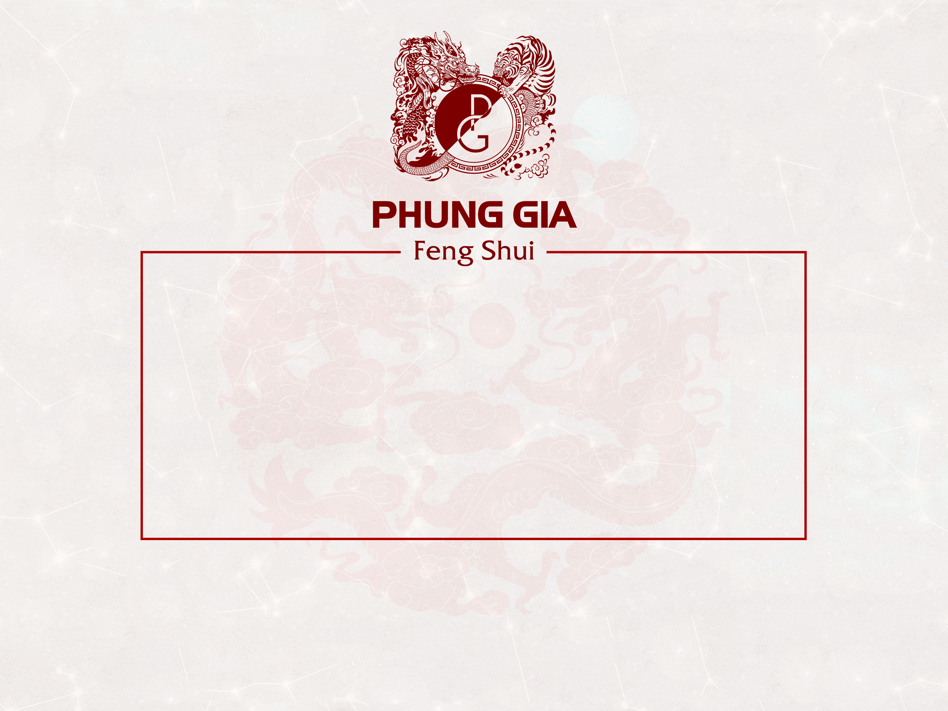
CẨM NANG TẾT ẤT TỴ 2025
GIA CHỦ: NGUYỄN THỊ A
GIỚI TÍNH: NỮ
ĐỊA CHỈ: NGHĨA AN, NINH GIANG, HẢI DƯƠNG
SỐ ĐIỆN THOẠI: 0382.563.981
MÃ HỒ SƠ: PG20230109
ĐƠN VỊ TƯ VẤN PHONG THỦY
CÔNG TY CỔ PHẦN PHONG THỦY PHÙNG GIA

Slide 3


LỜI MỞ ĐẦU
Xin chào gia chủ: NGUYỄN THỊ A
Tết đến, Xuân về - Đây không chỉ là bước chuyển thời gian mang tính quy luật mà còn biểu trưng cho thời khắc giao hòa, mở ra những khởi đầu, Thiên - Địa - Nhân hài hòa cùng sự trường tồn, vĩnh cửu. Với tinh thần đó, bộ “CẨM NANG TẾT ẤT TỴ 2025” do chính tôi khởi thảo, biên soạn nhằm gửi gắm đến quý gia chủ như một lời chúc đầu xuân trân trọng và thiêng liêng nhất!
Bên cạnh tính chắt lọc và thực nghiệm nghiêm ngặt kế thừa từ bộ Mật Pháp Xuân Nhâm Dần - 2022, Quý Mão - 2023, cẩm nang “Kích Hoạt Vận Trình Tết Giáp Thìn 2024”, “CẨM NANG TẾT ẤT TỴ 2025” sẽ tiếp tục đồng hành cùng quý gia chủ trong dịp Tết đến xuân về này. Cuốn mật pháp đã có đầy đủ các nghi thức xuyên suốt dịp tết Nguyên đán truyền thống, giúp đắc được Thiên thời - Địa lợi - Nhân hòa, hướng đến chiêu nạp may mắn, khai mở vận hội mới cho chủ nhân.
Để việc thực hiện đảm bảo theo đúng quy trình, đưa lại sự linh ứng cao nhất, tôi xin được giới thiệu trợ lý phụ trách và hỗ trợ Quý gia chủ là: YYYYYY.
Trân trọng!
Master Phùng Phương
CẨM NANG TẾT ẤT TỴ 2025
HẢI DƯƠNG
GIA CHỦ
NGUYỄN THỊ A
SINH NGÀY
22/02/1997 DL

Slide 4
NHỮNG NGÀY QUAN TRỌNG XUÂN ẤT TỴ 2025
TÊN NGÀY/LỄ | NGÀY DƯƠNG
Ngày giờ dọn dẹp ban thờ thần linh, gia tiên: | 22/01, 24/01, 28/01
Lễ tạ Thần / dọn dẹp công ty: | 24/01, 28/01
Ngày ông Công - ông Táo: | 22/01
Ngày tạ mộ cuối năm: | 24/01, 28/01
Ngày cầu phúc: | 30/01, 06/02, 12/02
Ngày mở hàng / ngày nhập hàng: | 30/01, 06/02
Ngày cầu tài / ngày vía Thần Tài: | 07/02
Lễ cúng Giao Thừa: | 00:00 ngày 29/01
Ngày Mùng 1, Mùng 2, Mùng 3 Tết: | 29/01, 30/01, 31/01
Ngày giờ dâng lễ Thần (hóa vàng mã): | 01/02
Rằm Tháng Giêng (Tết Nguyên Tiêu): | 12/02
CẨM NANG TẾT ẤT TỴ 2025
HẢI DƯƠNG
GIA CHỦ
NGUYỄN THỊ A
SINH NGÀY
22/02/1997 DL

Slide 5
NGÀY GIỜ DỌN DẸP, BAO SÁI BAN THỜ THẦN LINH GIA TIÊN
MỨC ĐỘ CẦN THIẾT: Nhất thiết cần thực hiện.
THỜI GIAN: Ngày 23, 25, 29 tháng Chạp là ngày đẹp để tiến hành dọn dẹp, bao sái ban thờ gia tiên.
CÁC CÔNG VIỆC CẦN LÀM VÀ LƯU Ý KHI LAU DỌN: Pha nước ấm với hoa hồi hoặc quế để bao sái. Tốt nhất là hòa bột Ngũ Linh Thần của Phùng Gia. Nghiêm cấm dùng rượu gừng để bao sái.
CÁC ĐỒ VẬT HẠN CHẾ DI CHUYỂN: Tất cả bát hương và tượng thần tài Thổ công, Thổ địa. Nếu muốn phủi bụi thì nên mua một chiếc chổi nhỏ (như chổi quét sơn để phủi bụi bên ngoài).
Lưu ý: Đặc biệt tránh làm di chuyển bát hương, tôn tượng, bài vị và di ảnh.
CẨM NANG TẾT ẤT TỴ 2025
HẢI DƯƠNG
GIA CHỦ
NGUYỄN THỊ A
SINH NGÀY
22/02/1997 DL

Slide 6
CẦN CHUẨN BỊ GÌ CHO CÁC LỄ CÚNG?
1. Các lễ vật dâng thỉnh cúng bái tổ tiên là những lễ vật thanh khiết, cần đảm bảo sự tôn nghiêm, tức là trước khi hóa hương các lễ phẩm được dâng lên tổ tiên, bất kì ai cũng không được đụng đến hay nếm thử.
2. Trong quá trình chuẩn bị món ta cần lưu ý, với những món đã nấu xong cần múc riêng ra một đĩa để chuẩn bị cho việc cúng tế. Đây là một việc làm thể hiện sự tôn trọng với các bậc bề trên, cũng giống như trong bữa cơm gia đình khi Ông bà, Cha mẹ chưa cầm đũa thì con cháu cũng chưa được cầm.
3. Theo quan niệm xưa để lại thì việc cúng bái gia tiên sẽ do trưởng nam, những người làm chủ gia đình làm thực hiện.
4. Vật phẩm dâng thỉnh trong buổi lễ gồm có cau trầu, hoa quả, vàng hương, nước sạch và rượu,... Tùy từng trường hợp mà ta có thể giảm một số lễ vật.
5. Sau khi đã chuẩn bị xong đầy đủ đồ lễ cần thiết, bạn cần đặt sẵn chúng lên bàn thờ, sau đó người trạch chủ hoặc trưởng nam khăn áo chỉnh tề, thắp nén hương rồi cung kính đứng trước bàn thờ khấn gia tiên.
CẨM NANG TẾT ẤT TỴ 2025
HẢI DƯƠNG
GIA CHỦ
NGUYỄN THỊ A
SINH NGÀY
22/02/1997 DL

Slide 7
CẦN CHUẨN BỊ GÌ CHO CÁC LỄ CÚNG?
6. Trước bàn thờ tổ, trạch chủ nên lưu ý về thứ tự khi thỉnh mời chư vị tổ tiên: Cần mời hết các cụ kỵ từ Ngũ đại trở xuống, sau đó mới mời các chú bác, cô dì, anh chị em nội ngoại, những người đã khuất. Việc khấn vái theo quan niệm xưa không dành cho phụ nữ, chỉ các trưởng nam mới được cúng vái. Tuy nhiên, ở hoàn cảnh bắt buộc như chồng đi làm xa, con nhỏ trong nhà chưa biết cúng vái thì người vợ, phụ nữ mới đảm đương nghi thức này.
7. Việc làm lễ cần tuân theo trình tự, trước khi khấn nên vái 3 cái; trong lúc khấn cần trình bày rõ các nội dung sau: ngày tháng cung thỉnh, lý do, nêu tên tuổi người làm lễ và thông tin các thành viên trong gia đình, nơi sinh, trú quán, đồng thời liệt kê lễ vật và cuối cùng đưa ra đề đạt cầu xin cho toàn gia quyến. Sau khi khấn xong, gia trưởng lễ thêm ba vái.
8. Cần lưu ý: Trước khi cúng, bàn thờ đã có đèn thờ hoặc nến. Với những gia đình trên bàn thờ có đỉnh trầm thì nên đốt đỉnh trầm để buổi lễ thêm phần tôn nghiêm. Khi thắp hương trên ban thờ, số nén hương luôn là số lẻ.
9. Với bất kỳ nghi thức thỉnh lễ Phật thánh hay Gia tiên nào, ta đều cần ghi nhớ: Lễ vật nhiều hay ít không quan trọng, chủ yếu nhất vẫn ở sự thành tâm và lòng biết ơn chân thành từ các gia chủ.
CẨM NANG TẾT ẤT TỴ 2025
HẢI DƯƠNG
GIA CHỦ
NGUYỄN THỊ A
SINH NGÀY
22/02/1997 DL

Slide 8
BAO SÁI DỌN DẸP BAN THỜ - TỈA CHÂN NHANG
Trước khi thực hiện nghi thức, người dọn dẹp ban thờ cần tịnh thân, lên hương xin phép thần linh và gia tiên, đọc “Văn khấn lau dọn ban thờ”.
Sau khi hết tuần nhang, ta có thể tiến hành bao sái bát nhang và ban thờ. Việc lau dọn ban thờ nhằm bày tỏ lòng thành tâm, hiếu nghĩa, tri ân đối với người đã mất. Bất cứ khi nào ban thờ chưa được trang nghiêm, thanh tịnh, ta đều có thể tiến hành lau dọn. Việc bao sái có thể định kỳ theo tháng, không nhất thiết phải vào dịp cuối năm, tránh để bát hương quá đầy khiến ban thờ rất nhanh bụi bặm.
Khi bao sái ban thờ, chú ý lau dọn từ trên cao xuống thấp. Với các tôn tượng, ta nên dùng khăn mềm, tránh tượng bị xước hay bay màu sơn. Tuy nhiên, nên tránh việc dịch chuyển tôn tượng và bát hương. Trong trường hợp bất khả kháng phải xê dịch, ta cần lên hương sau đó và an vị đúng như vị trí ban đầu.
Khi tỉa chân nhang, gia chủ sẽ rút từng chút một cho đến khi còn một số lẻ trong bát hương (thường là 3, 5, 7, 9). Các chân nhang đã rút sẽ được gói gọn và hóa thành tro, đổ xuống sông hoặc tro nguội thì vùi vào gốc cây. Cần lưu ý tránh bỏ chân hương hoặc các đồ thờ cúng khác vào thùng rác hay nơi ô uế. Tuyệt đối không nên lau rửa, bao sái bằng rượu, rượu gừng hay cồn.
CẨM NANG TẾT ẤT TỴ 2025
HẢI DƯƠNG
GIA CHỦ
NGUYỄN THỊ A
SINH NGÀY
22/02/1997 DL

Slide 9
BAO SÁI DỌN DẸP BAN THỜ - TỈA CHÂN NHANG
Khi làm sạch bát hương cần dùng nước ngũ vị hương, nước thảo dược hoặc nước ấm pha bột Ngũ Linh Thần của Phùng Gia. Dùng khăn sạch lau từ miệng bát hương xuống, tránh xê dịch bát hương khi thực hiện.
Các lưu ý:
Khi bao sái bài vị của Tổ Tiên cần dùng nước ấm, tránh dùng nước lạnh.
Không lau bài vị của tổ tiên trước bài vị của Thần Phật. Người xưa quan niệm như vậy là bất kính, mạo phạm Thần Phật. Thần Phật có ngôi vị cao hơn, nếu đặt vị thế gia tiên ngược lại sẽ khiến phước báu của dòng họ bị hao tổn.
Không rút hết chân hương, cũng không cầm bát hương dốc tro ra ngoài. Theo quan niệm, điều này sẽ dễ gây tán tài. Khi cần thay tro, nên dùng chiếc thìa xúc, để lại ít tro cũ chứ không bỏ đi hết. Có thể bổ sung thêm gạo vàng Thần Tài để tăng thêm linh khí cho lư nhang.
CẨM NANG TẾT ẤT TỴ 2025
HẢI DƯƠNG
GIA CHỦ
NGUYỄN THỊ A
SINH NGÀY
22/02/1997 DL

Slide 10
VĂN KHẤN LAU DỌN BAN THỜ
Nam mô A Di Đà Phật! (3 lần)
Con lạy Chín phương Trời, Mười phương chư Phật, chư Phật Mười phương!
Kính lạy vua cha Ngọc Hoàng Thượng Đế, Hoàng Thiên Hậu Thổ, Ngũ Phương Ngũ Thổ Long Thần, Đông Trù Tư mệnh Táo phủ Thần quân.
Tín chủ con là:... (Họ và tên)... Ngụ tại:... ( nhà)...
Con xin tấu lạy vong linh các cụ gia tiên Cửu Huyền Thất Tổ, Bà Tổ Cô, Bà Cô các đời, Ông Mãnh, cô bé đỏ, cậu bé đỏ dòng họ… (Họ của gia chủ)... tại... (nhà ở, quê quán).
Hôm nay là ngày … tháng … năm …, con xin phép được bao sái lại bàn thờ gia tiên mong chư vị Phật Thánh, các cụ Gia Tiên tiền tổ, Bà Tổ Cô, Ông Mãnh, cô bé đỏ, cậu bé đỏ của họ… (Họ của gia chủ) chấp thuận.
Nam mô A Di Đà Phật! (3 lần).
CẨM NANG TẾT ẤT TỴ 2025
HẢI DƯƠNG
GIA CHỦ
NGUYỄN THỊ A
SINH NGÀY
22/02/1997 DL

Slide 11
LỄ TẠ THẦN/ DỌN DẸP CÔNG TY
Lễ tạ Thần Tài là lễ cúng tạ cuối năm với mục đích cảm tạ Thần Tài đã phù trợ tài vận, hưng vượng của chủ nhân trong suốt cả trong năm.
MỨC ĐỘ CẦN THIẾT: Nên làm.
NƠI THỰC HIỆN: Tất cả ban Thần Tài của công ty/ cơ sở kinh doanh.
THỜI GIAN:
Ngày phù hợp cho việc dọn dẹp Công ty: 25, 29 Tháng Chạp.
Ngày lễ Tạ Thần phù hợp thực hiện vào ngày 25 hoặc 29 Tháng Chạp.
Giờ đẹp lên hương ngày 25 tháng Chạp vào giờ Thìn (7h – 9h) và giờ Mùi (13h – 15h).
Giờ đẹp lên hương ngày 29 tháng Chạp vào giờ Thìn (7h – 9h) và giờ Mùi (13h – 15h).
LỜI KHUYÊN: Sau khi Tạ thần cho công ty xong, ta nên xông bột Ngũ Linh Thần, xông trầm nụ Phùng Gia để tẩy uế, đưa lại nguồn sinh khí tốt lành cho Công ty để năm mới được vạn sự hanh thông, hoặc có thể dùng gạo vàng Thần Tài rải các góc nhà hoặc trước cửa để cân bằng Ngũ hành, tăng cường thêm linh khí.
Các đồ cần chuẩn bị và văn khấn vui lòng tra trong Phần Phụ Lục.
CẨM NANG TẾT ẤT TỴ 2025
HẢI DƯƠNG
GIA CHỦ
NGUYỄN THỊ A
SINH NGÀY
22/02/1997 DL

Slide 12
NGÀY ÔNG CÔNG ÔNG TÁO
Theo quan niệm dân gian, Lễ cúng Ông Công Ông Táo thường được cúng vào tối ngày 22 hoặc sáng ngày 23 tháng Chạp là đẹp nhất.
MỨC ĐỘ CẦN THIẾT: Cần thực hiện.
THỜI GIAN: Giờ đẹp nhất để cúng Ông Công Ông Táo năm 2024 rơi vào giờ Tỵ (9h – 11h). Nếu gia chủ bận công việc cũng nên hoàn thành nghi thức trước 12 giờ trưa 23 tháng Chạp (theo quan niệm để kịp giờ để ông Táo lên Thiên đình).
HƯỚNG XUẤT HÀNH: Hướng Hỷ thần – Tây Nam & hướng Tài thần – Tây Nam.
GIỜ XUẤT HÀNH: Giờ Mão (5h – 7h), Giờ Tỵ (9h – 11h), Giờ Mùi (13h – 15h), Giờ Dậu (17h – 19h), Giờ Hợi (21h – 23h), Giờ Sửu (1h – 3h).
CẨM NANG TẾT ẤT TỴ 2025
HẢI DƯƠNG
GIA CHỦ
NGUYỄN THỊ A
SINH NGÀY
22/02/1997 DL

Slide 13
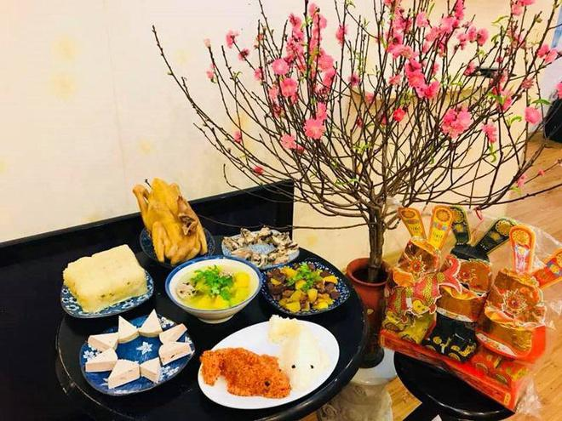
LỄ CÚNG ÔNG CÔNG ÔNG TÁO GỒM NHỮNG GÌ?
Lễ cúng ông Công ông Táo về trời không cần phải tổ chức cầu kỳ nhưng cần phải trang trọng, chu đáo, thể hiện được tấm lòng của gia chủ. Vậy lễ cúng ông Công ông Táo cần những gì, bài khấn và thời gian cúng ông Công ông Táo như thế nào?
CẨM NANG TẾT ẤT TỴ 2025
- 1 bộ ông Công ông Táo: 3 chiếc mũ, 3 đôi giày, 3 bộ áo, 3 con cá chép giấy. Mũ ông Công có 3 chiếc: 2 mũ đàn ông và 1 mũ đàn bà. Mũ dành cho Táo ông thường có 2 cánh chuồn, mũ dành cho Táo bà không có cánh chuồn. Những chiếc mũ này được trang trí bằng các gương nhỏ hình tròn lóng lánh và dây kim tuyến và màu sắc theo ngũ hành năm.
- Tiền vàng (tùy tâm).
- Cá chép sống.
- Mâm cỗ mặn: 1 đĩa gạo, 1 đĩa muối, thịt lợn luộc hoặc gà luộc ngậm hoa hồng, 1 bát canh mọc hoặc canh măng, 1 đĩa xào thập cẩm, 1 đĩa giò, 1 đĩa xôi gấc hoặc bánh chưng, 1 đĩa chè kho, 1 đĩa hoa quả, 1 ấm trà sen, 3 chén rượu, 1 quả bưởi, 1 quả cau, lá trầu, 1 lọ hoa đào nhỏ, 1 lọ hoa cúc,…
HẢI DƯƠNG
GIA CHỦ
NGUYỄN THỊ A
SINH NGÀY
22/02/1997 DL
Ảnh minh họa

Slide 14
VĂN KHẤN NGÀY 23 THÁNG CHẠP
Nam mô A Di Đà Phật! (3 lần)
Kính lạy Ngài Đông Trù Tư Mệnh Táo Phủ Thần Quân!
Tín chủ con là :.............
Ngụ tại :.......................
Nhằm ngày 23 tháng Chạp, tín chủ chúng con thành tâm, sửa biện hương hoa phẩm vật, xiêm hài áo mũ, nghi lễ cung trần, dâng lên trước án, dâng hiến Tôn Thần, đốt nén tâm hương dốc lòng bái thỉnh.
Chúng con kính mời :
Ngài Đông Trù Tư Mệnh Táo Phủ Thần Quân giáng lâm trước án thụ hưởng lễ vật.
Phỏng theo lệ cũ, Ngài là vị chủ, Ngũ Tự Gia Thần, soi xét lòng trần, Táo Quân chứng giám.
Trong năm sai phạm, các tội lỗi lầm, cúi xin Tôn Thần, gia ân châm chước. Ban lộc, ban phước, phù hộ toàn gia, trai gái trẻ già, an ninh khang thái.
Giãi tấm lòng thành, cúi xin chứng giám. Cẩn cáo.
Nam mô A Di Đà Phật! (3 lần).
CẨM NANG TẾT ẤT TỴ 2025
HẢI DƯƠNG
GIA CHỦ
NGUYỄN THỊ A
SINH NGÀY
22/02/1997 DL

Slide 15
LỄ TẠ MỘ CUỐI NĂM
Lễ tạ mộ cuối năm là một trong những nghi lễ truyền thống của người Việt để tôn vinh, ghi nhớ truyền thống “Uống nước nhớ nguồn” và tri ân tổ tiên cùng chư vị thần linh.
Lễ tạ mộ, tạ ơn gia tiên cuối năm còn nhằm tỏ lòng cảm tạ các vị thần linh đã cho gia tiên được nương nhờ đất đó, giúp gia tiên an lạc và phù hộ cho con cháu trong gia đình.
Đặc biệt với những gia chủ có nhà thờ họ của dòng tộc, ngày tạ mộ sẽ đi kèm với công việc dọn dẹp nhà thờ họ và lên hương nhằm tạ ơn tổ tiên dòng tộc đã phù hộ trong năm.
MỨC ĐỘ CẦN THIẾT: Nên làm.
THỜI GIAN:
Ngày phù hợp cho việc Tạ Mộ cuối năm: 25 - 29 tháng Chạp.
Ngày 24/01 tức ngày 25 tháng Chạp vào giờ Thìn (7 - 9h) hoặc giờ Mùi (13 - 15h).
Ngày 28/01 tức ngày 29 tháng Chạp vào giờ Thìn (7 - 9h) hoặc giờ Mùi (13 - 15h).
LƯU Ý: ngày Tạ Mộ cuối năm khác với ngày tiết Thanh Minh.
CẨM NANG TẾT ẤT TỴ 2025
HẢI DƯƠNG
GIA CHỦ
NGUYỄN THỊ A
SINH NGÀY
22/02/1997 DL

Slide 16
VĂN KHẤN TẠ MỘ
Nam mô A Di Đà Phật! (3 lần)
Con lạy chín phương Trời, mười phương Chư Phật, Chư Phật mười phương
Con kính lạy ngài Địa Tạng Vương Bồ Tát.
Con kính lạy ngài Kim Niên Đương cai Thái Tuế Chí đức Tôn thần, Kim niên hành binh, Công tào Phán quan.
Con kính lạy ngài Bản cảnh Thành Hoàng Chư vị Đại Vương quản cai nơi nghĩa trang.
Con kính lạy Ngài Bản xứ Thần linh Thổ địa Tôn thần.
Con kính lạy các ngài Ngũ phương, Ngũ thổ Long Mạch Tôn thần, các ngài Tiền Chu tước, Hậu Huyền Vũ, Tả Thanh Long, Hữu Bạch Hổ cùng liệt vị Tôn Thần cai quản trong nơi nghĩa trang này.
Con kính lạy hương linh cụ:…………………..(tên vong linh).
Hôm nay là ngày…..... tháng Chạp, năm cũ sắp qua, năm mới sắp đến.
Tín chủ (chúng) con là:…………..
Ngụ tại:………….. Chúng con sắm sanh phẩm vật, hương hoa trà quả, kim ngân tài mã, dâng hiến trình cáo Tôn thần.
Kính rước vong linh bản gia tiên tổ chúng con là:...............
Kỵ nhật là… Có phần mộ táng tại…………
Được về với gia đình đón mừng năm mới, để cho cháu con được phụng sự trong tiết xuân thiên, báo đáp ân thâm, tỏ lòng hiếu kính. Cúi xin Tôn thần, Phủ thùy doãn hứa.
Âm dương cách trở Bát nước nén hương. Thành tâm kính lễ Cúi xin chứng giám Phù hộ độ trì.
Nam mô A Di Đà Phật! (3 lần).
CẨM NANG TẾT ẤT TỴ 2025
HẢI DƯƠNG
GIA CHỦ
NGUYỄN THỊ A
SINH NGÀY
22/02/1997 DL

Slide 17
VĂN KHẤN TẤT NIÊN (30 TẾT)
Nam mô A Di Đà Phật! (3 lần)
Con kính lạy chín phương trời, mười phương chư Phật, chư Phật mười phương.
Con kính lạy Hoàng thiên, Hậu Thổ, chư vị Tôn thần.
Con kính lạy ngài Kim niên Đương cai Thái Tuế chí đức tôn thần.
Con kính lạy các ngài Bản cảnh Thành hoàng chư vị Đại Vương.
Con kính lạy ngài Bản xứ Thần linh Thổ địa tôn thần.
Con kính lạy các ngài Ngũ phương, Ngũ Thổ, Long mạch, Tài thần, Bản gia Táo quân, cùng tất cả các vị thần linh cai quản trong xứ này.
Con kính lạy chư gia Cao Tằng Tổ Khảo, Cao Tằng Tổ Tỷ, Tiên linh nội ngoại họ …
Hôm nay là ngày 29 tháng Chạp năm Ất Tỵ 2024. Tín chủ (chúng) con là: …
Ngụ tại…
Trước án kính cẩn thưa trình: Đông tàn sắp hết, năm kiệt tháng cùng, xuân tiết gần kề, minh niên sắp tới.
Chúng con cùng toàn thể gia quyến sắm sanh phẩm vật hương hoa, cơm canh thịnh soạn, sửa lễ tất niên, dâng cúng Thiên Địa tôn thần, phụng hiến Tổ tiên, truy niệm chư linh.
Theo như thường lệ tuế trừ cáo tế, cúi xin chư vị tôn thần, liệt vị gia tiên, bản xứ tiền hậu chư vị hương linh giáng lâm án toạ, phủ thùy chứng giám, thụ hưởng lễ vật, phù hộ toàn gia lớn bé trẻ già bình an thịnh vượng, bách sự như ý, vạn sự tốt lành, luôn luôn mạnh khoẻ, gia đình hoà thuận.
Thành tâm bái thỉnh, cúi xin chư vị tôn thần và gia tiên nội ngoại chứng giám phù hộ độ trì.
Nam mô A Di Đà Phật! (3 lần).
CẨM NANG TẾT ẤT TỴ 2025
HẢI DƯƠNG
GIA CHỦ
NGUYỄN THỊ A
SINH NGÀY
22/02/1997 DL

Slide 18
GIAO THỪA VÀ NHỮNG ĐIỀU CẦN CHÚ Ý
I. NHỮNG KIÊNG KỴ TRONG ĐÊM GIAO THỪA
Tết là dịp để gia đình sum họp, quây quần bên nhau. Đây cũng là thời khắc thiêng liêng để mọi người có thể tạm biệt những điều xui xẻo của năm cũ và nghênh đón nhiều điều tốt lành cho năm sau. Vì vậy, theo quan niệm dân gian và phong thủy, bạn nên tránh các kiêng kỵ dưới đây trong đêm Giao thừa và những ngày đầu năm mới để gia đình gặp nhiều may mắn, bình an.
1. Không nói lời xui.
2. Không cãi nhau.
3. Không ăn cháo trắng.
4. Trong lúc đón giao thừa bạn cần chú ý:
Tránh gây các tiếng động lớn, “đánh động” tới Âm vong.
Kỵ soi gương.
Kỵ đổ dầu đèn ra nền nhà, tránh mùi dầu át mùi rượu dễ khiến vong linh quấy phá, đưa đến điều không hay.
Tránh làm vỡ đồ vật, chủ về điềm xui.
II. LỄ CÚNG GIAO THỪA
Nghi thức cúng giao thừa có ý nghĩa vô cùng đặc biệt và quan trọng đối với người Việt Nam. Lễ cúng này còn thường được gọi là lễ cúng Trừ tịch hay "tống cựu, nghinh tân" nhằm tiễn các vị Thần linh năm cũ và đón chào các vị Thần linh của năm mới.
CẨM NANG TẾT ẤT TỴ 2025
HẢI DƯƠNG
GIA CHỦ
NGUYỄN THỊ A
SINH NGÀY
22/02/1997 DL

Slide 19
Chính vì thế, người ta thường rất cẩn trọng khi thực hiện cúng giao thừa. Bên cạnh bài văn khấn giao thừa, hoa quả, bánh trái thì mâm cúng giao thừa cũng rất quan trọng nhằm thể hiện lòng thành kính của mỗi gia đình đối với gia tiên cùng chư vị Thần linh.
MÂM CÚNG GIAO THỪA TRONG NHÀ
Mâm cúng giao thừa ở miền Bắc:
Mâm cơm cúng giao thừa của người miền Bắc thường là những món ăn truyền thống, bao gồm 4 bát, 4 đĩa. Nếu cỗ lớn hay gia đình có điều kiện thì bao gồm 6 bát, 6 đĩa hoặc 8 bát, 8 đĩa. Thông thường, các món ăn đó là:
Bát móng giò hầm măng, bát bóng nấu thập cẩm, bát mọc, bát miến nấu lòng gà.
Đĩa thịt gà luộc, đĩa giò lụa, đĩa nem, đĩa giò xào, đĩa nộm, đĩa hành muối, đĩa bánh chưng.
Mâm cỗ cúng giao thừa ở miền Trung:
Mâm cỗ cúng giao thừa ở miền Trung thường sẽ có cả bánh chưng và bánh tét. Ngoài ra, mâm cỗ giao thừa còn bao gồm các món ăn khác như: Đĩa dưa món, đĩa giò lụa Huế, đĩa thịt đông, đĩa gà bóp rau răm, đĩa chả Huế, đĩa thịt heo luộc, dưa giá, bát măng khô ninh, bát miến, đĩa cá chiên, đĩa ram...
Ở một số nơi tại miền Trung, người ta còn làm nhiều món khác như: cuốn diếp gỏi ngó sen, gỏi bao tử, bánh răng bừa, xà lách gân bò, chả tôm, nem lụi…
CẨM NANG TẾT ẤT TỴ 2025
HẢI DƯƠNG
GIA CHỦ
NGUYỄN THỊ A
SINH NGÀY
22/02/1997 DL

Slide 20
Mâm cơm cúng giao thừa của người miền Nam:
Do đặc trưng thời tiết nắng nóng nên mâm cỗ của người miền Nam thường ưu tiên các món nguội, như: canh măng tươi, canh khổ qua nhồi thịt, thịt kho hột vịt, gỏi tôm thịt, chả giò, dưa giá, củ kiệu, bánh tét ăn kèm củ cải ngâm nước mắm...
Các loại đồ cúng khác: 1 đĩa trầu cau, 1 đĩa trái cây gồm 5 loại quả, đèn dầu, 1 đĩa muối, 1 đĩa gạo, 3 hoặc 5 ly trà, bánh mứt các loại tùy vào gia đình, 1 bình hoa cúng, vàng mã...
2. MÂM CÚNG GIAO THỪA NGOÀI TRỜI
1 con gà trống hoa luộc nguyên con có mào cờ, mỏ ngậm bông hoa hồng, 1 đĩa xôi gấc (hoặc bánh chưng), bánh kẹo, 1 mâm ngũ quả, rượu, trà, quả cau, lá trầu, 1 đĩa muối, 1 đĩa gạo, nhang, đèn…
Lưu ý: Nếu muốn, bạn có thể chuẩn bị mâm cúng chay đêm giao thừa cùng các đồ lễ kể trên (không bao gồm gà luộc).
Ngoài ra, mâm cỗ cúng bao gồm các vật phẩm quần áo, mũ, ủng quan Thần linh cùng với vàng, tiền. Năm Ất Tỵ 2025 có quan Ngô Vương Hành Khiển, Thiên Hao Hành Binh Chi Thần, Hứa Tào Phán Quan. Năm có Thiên can Ất thuộc Mộc, nên màu sắc ngựa, bài vị, quần áo, mũ mão đều là xanh lá cây, xanh lục.
CẨM NANG TẾT ẤT TỴ 2025
HẢI DƯƠNG
GIA CHỦ
NGUYỄN THỊ A
SINH NGÀY
22/02/1997 DL

Slide 21
VĂN KHẤN GIAO THỪA ẤT TỴ 2025 NGOÀI TRỜI
Nam mô A Di Đà Phật! (3 lần)
Kính lạy:
Con kính lạy chín phương trời, mười phương chư Phật, chư Phật mười phương.
Con kính lạy Đức Đương Lai Hạ Sinh Di Lặc Tôn Phật.
Con kính lạy Đức Bồ Tát Quán Thế Âm cứu nạn cứu khổ chúng sinh.
Con kính lạy Hoàng Thiên, Hậu Thổ, chư vị tôn thần.
Con kính lạy ngài cựu niên đương cai thiên quan Sở Vương Hành Khiển, Hoả Tinh Hành Binh Chi Thần, Biểu Tào Phán Quan.
Con kính lạy ngài đương niên thiên quan Ngô Vương Hành Khiển, Thiên Hao Hành Binh Chi Thần, Hứa Tào Phán Quan.
Con kính lạy các ngài Ngũ Phương, Ngũ Hổ, Long Mạch, Táo Quân, chư vị tôn thần.
Nay là phút giao thừa năm Giáp Thìn với năm Ất Tỵ.
Chúng con là: ..., sinh năm: ..., hành canh: ... tuổi, cư ngụ tại số nhà:..., ấp/khu phố:..., xã/phường ..., quận/huyện/ thành phố ..., tỉnh/thành phố ...
CẨM NANG TẾT ẤT TỴ 2025
HẢI DƯƠNG
GIA CHỦ
NGUYỄN THỊ A
SINH NGÀY
22/02/1997 DL

Slide 22
VĂN KHẤN GIAO THỪA ẤT TỴ 2025 NGOÀI TRỜI
Nhân phút thiêng liêng giao thừa vừa tới, năm cũ qua đi, đón mừng năm mới, tam dương khang thái, vạn tượng canh tân. Nay ngài Thái Tuế tôn thần trên vâng lệnh Ngọc Hoàng Thượng đế, giám sát vạn dân, dưới bảo hộ sinh linh tảo trừ yêu nghiệt. Quan cũ về triều cửa khuyết, lưu phúc, lưu ân. Quan mới xuống thay, thể đức hiếu sinh, ban tài tiếp lộc. Nhân buổi tân xuân, tín chủ chúng con thành tâm, sửa biện hương hoa phẩm vật, nghi lễ cung trần, dâng lên trước án, cúng dường Phật Thánh, dâng hiến Tôn Thần, đốt nén tâm hương, dốc lòng bái thỉnh.
Chúng con kính mời: Ngài Cựu niên đương cai Thái tuế, ngài Tân niên đương cai Thái tuế chí đức tôn thần, ngài Bản cảnh Thành hoàng chư vị đại vương, ngài bản xứ thần linh Thổ địa, ngài Hỷ thần, Phúc đức chính thần, các ngài Ngũ phương, Ngũ thổ, Long mạch, Tài thần, chư vị bản gia Táo quân, và chư vị Thần linh cai quản ở trong xứ này, cúi xin giáng lâm trước án thụ hưởng lễ vật.
Nguyện cho tín chủ, minh niên kháng thái, vạn sự tốt lành, bốn mùa tám tiết được chữ bình an, gia đạo hưng long thịnh vượng, bách sự hanh thông, ngày ngày được hưởng ơn trời, Phật, chư vị tôn thần.
Chúng con kính cẩn tiến dâng lễ vật, thành tâm cầu nguyện. Cúi xin chín phương trời, mười phương chư Phật cùng chư vị tôn thần chứng giám phù hộ độ trì.
Nam mô A Di Đà Phật! (3 lần).
CẨM NANG TẾT ẤT TỴ 2025
HẢI DƯƠNG
GIA CHỦ
NGUYỄN THỊ A
SINH NGÀY
22/02/1997 DL

Slide 23
VĂN KHẤN GIAO THỪA ẤT TỴ 2025 TRONG NHÀ
Nam mô A Di Đà Phật! (3 lần)
Nam mô Đương Lai Hạ Sinh Di Lặc Tôn Phật.
Nam mô Đông Phương Giáo Chủ Dược Sư Lưu Ly Quang Vương Phật.
Nam mô Đức Bồ Tát Quán Thế Âm cứu nạn cứu khổ chúng sinh.
Con kính lạy chín phương trời, mười phương chư Phật, chư Phật mười phương.
Con kính lạy Hoàng Thiên, Hậu Thổ, Long Mạch, Táo Quân, chư vị tôn thần.
Các cụ tổ tiên nội ngoại chư vị tiên linh.
Nay phút giao thừa năm cũ Giáp Thìn với năm Ất Tỵ
Chúng con là :...sinh năm: ..., hành canh: ...tuổi, ngụ tại số nhà ..., ấp/khu phố ..., xã/phường..., quận/huyện/thành phố ..., tỉnh/thành phố ...
Phút giao thừa vừa điểm, nay theo vận luật, tống cựu nghênh tân, giờ Tý đầu xuân, đón mừng Nguyên Đán, tín chủ chúng con thành tâm, tu biện hương hoa phẩm vật, nghi lễ cung trần, dâng lên trước án, cúng dường Phật - Thánh, dâng hiến tôn Thần, tiến cúng Tổ tiên, đốt nén tâm hương, dốc lòng bái thỉnh.
CẨM NANG TẾT ẤT TỴ 2025
HẢI DƯƠNG
GIA CHỦ
NGUYỄN THỊ A
SINH NGÀY
22/02/1997 DL

Slide 24
VĂN KHẤN GIAO THỪA ẤT TỴ 2025 TRONG NHÀ
Chúng con kính mời: Ngài Bản cảnh Thành hoàng chư vị Đại vương, ngài Bản xứ Thần linh Thổ địa, Hỷ Thần, Phúc đức chính Thần, ngài Ngũ phương, Ngũ thổ, Long mạch Tài Thần, các ngài bản gia Táo phủ Thần quân và chư vị Thần linh cai quản ở trong xứ này. Cúi xin giáng lâm trước án, thụ hưởng lễ vật.
Con lại kính mời các cụ tiên linh, Cao tằng Tổ khảo, Cao tằng Tổ tỷ, Bá thúc đệ huynh, Cô di tỷ muội, nội ngoại gia tộc, chư vị hương linh, cúi xin giáng phó linh sàng thụ hưởng lễ vật.
Tín chủ lại kính mời các vị vong linh tiền chủ, hậu chủ, y thảo phụ mộc ở trong đất này, nhân tiết giao thừa, giáng lâm trước án, chiêm ngưỡng tân xuân, thụ hưởng lễ vật.
Nguyện cho tín chủ, minh niên khang thái, vạn sự cát tường, bốn mùa được bình an, gia đạo hưng long, thịnh vượng.
Tâm thành cầu nguyện, lễ bạc tiến dâng, cúi xin chứng giám.
Nam mô A Di Đà Phật! (3 lần).
Lưu ý: Sau khi hết 3 tuần hương thì hóa vàng mã dâng cúng.
CẨM NANG TẾT ẤT TỴ 2025
HẢI DƯƠNG
GIA CHỦ
NGUYỄN THỊ A
SINH NGÀY
22/02/1997 DL

Slide 25
3. NHỮNG LƯU Ý KHI CÚNG GIAO THỪA
Sau khi thực hiện lễ cúng giao thừa ngoài trời nhằm đón quan Hành khiển mới, tiễn quan Hành khiển cũ, gia chủ mới làm lễ cúng giao thừa trong nhà.
Mâm cúng cần chuẩn bị tươm tất. Mặc dù có thể tùy vào hoàn cảnh, điều kiện kinh tế của từng gia đình để chuẩn bị mâm cúng cho hợp lý tuy nhiên, cũng không nên chuẩn bị quá sơ sài bạn nhé.
Tùy phong tục từng vùng miền hay địa phương sẽ có mâm cỗ cúng khác nhau nhưng về cơ bản cần có hương, đèn, trà rượu, muối gạo, hoa quả, xôi, bánh chưng,...
Bên cạnh đó, vào đêm cúng giao thừa, người trong gia đình cần hòa thuận, tránh tình trạng cãi vã, to tiếng với nhau, làm đổ vỡ đồ vật...
Không nên soi gương vào đêm giao thừa vì quan niệm người xưa cho rằng như vậy có thể nhìn thấy ma quỷ, đồng thời khiến cả năm gặp điều không may.
Lễ cúng giao thừa có ý nghĩa rất linh thiêng và quan trọng, vì thế ta cần chuẩn bị thật kỹ lưỡng và cẩn thận để hướng đến một năm mới viên mãn và may mắn.
CẨM NANG TẾT ẤT TỴ 2025
HẢI DƯƠNG
GIA CHỦ
NGUYỄN THỊ A
SINH NGÀY
22/02/1997 DL

Slide 26
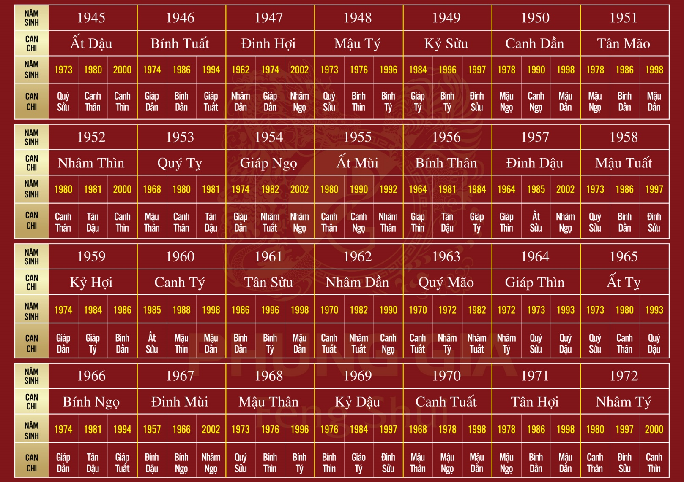
TUỔI XÔNG NHÀ – MỞ HÀNG
Gia chủ: NGUYỄN THỊ A, tuổi ĐINH SỬU có thể chọn một trong các tuổi Ất Tỵ, Nhâm Tý, Ất Hợi để xông nhà, mở hàng đầu năm để giúp chiêu cầu được vía tốt, thuận lợi và may mắn. Ngoài ra, gia chủ có thể áp dụng cho các thành viên trong gia đình mình theo bảng chỉ định bên dưới:
CẨM NANG TẾT ẤT TỴ 2025
HẢI DƯƠNG
GIA CHỦ
NGUYỄN THỊ A
SINH NGÀY
22/02/1997 DL

Slide 27
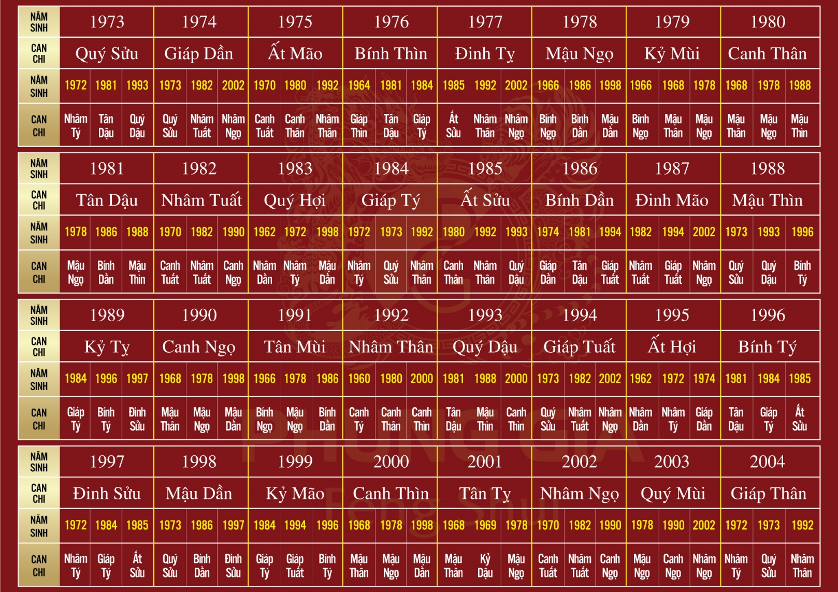
TUỔI XÔNG NHÀ – MỞ HÀNG
CẨM NANG TẾT ẤT TỴ 2025
HẢI DƯƠNG
GIA CHỦ
NGUYỄN THỊ A
SINH NGÀY
22/02/1997 DL

Slide 28
NGÀY GIỜ THẮP HƯƠNG MỞ HÀNG/NHẬP HÀNG
NGÀY ÂM | NGÀY DƯƠNG | KHUNG GIỜ ĐẸP
Ngày mùng 2 Tết | 30/01/2025 | Giờ Thìn (7h – 9h) Giờ Mùi (13h – 15h)
Ngày mùng 09/01 âm lịch | 06/02/2025 | Giờ Thìn (7h – 9h)
CẨM NANG TẾT ẤT TỴ 2025
HẢI DƯƠNG
GIA CHỦ
NGUYỄN THỊ A
SINH NGÀY
22/02/1997 DL

Slide 29
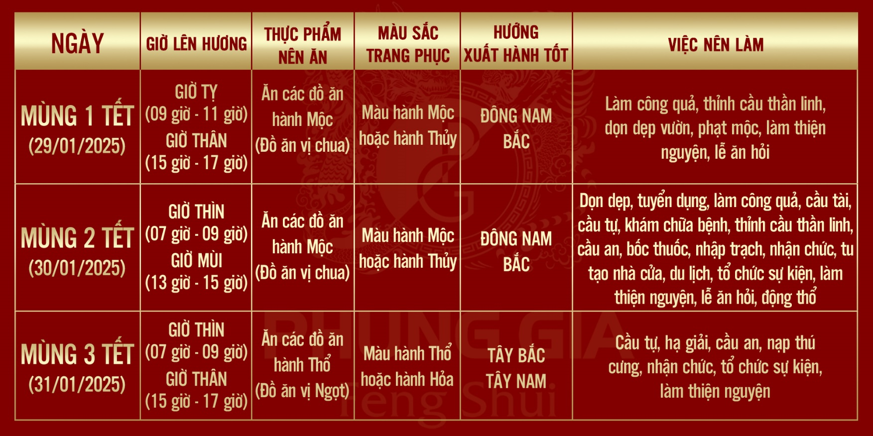
MẬT PHÁP TAM KHỞI
CẨM NANG TẾT ẤT TỴ 2025
HẢI DƯƠNG
GIA CHỦ
NGUYỄN THỊ A
SINH NGÀY
22/02/1997 DL

Slide 30
NGÀY MÙNG 1 TẾT
Ngày mùng Một tết là ngày Mậu Tuất - Bình Địa Mộc.
GIỜ LÊN HƯƠNG:
Giờ khởi khí khai lộc của ngày mùng Một tết rất quan trọng. Chúng ta cần nghiêm túc tuân thủ khung giờ lên hương này. Trong ngày này chỉ thắp hương 1 lần tại ban thờ gia tiên và 1 lần tại ban thờ thần tài nơi cơ sở kinh doanh của gia chủ.
Khung giờ đẹp nhất của ngày đó là giờ Tỵ (9h – 11h) và giờ Thân (15h – 17h).
Tốt nhất là gia chủ nên thắp hương vào khung giờ này và đặc biệt tại cơ sở kinh doanh. Nhưng lưu ý thắp hương tại ban thờ gia tiên trước rồi mới tới cơ sở kinh doanh.
THỰC PHẨM, TRANG PHỤC (BỔ SUNG NGŨ HÀNH):
Ăn các đồ ăn Hành Mộc: Gà, gan, rau cải, củ cải, súp lơ xanh, giá, cần, chanh, cam, bưởi, mận, dứa, sữa chua, kim chi, dưa chua.
Trang phục: Nên diện các trang phục có màu đen, xanh nước biển, xanh lục; tránh mang trang phục có màu vàng, nâu đất, trắng, xám, ghi.
CẨM NANG TẾT ẤT TỴ 2025
HẢI DƯƠNG
GIA CHỦ
NGUYỄN THỊ A
SINH NGÀY
22/02/1997 DL

Slide 31
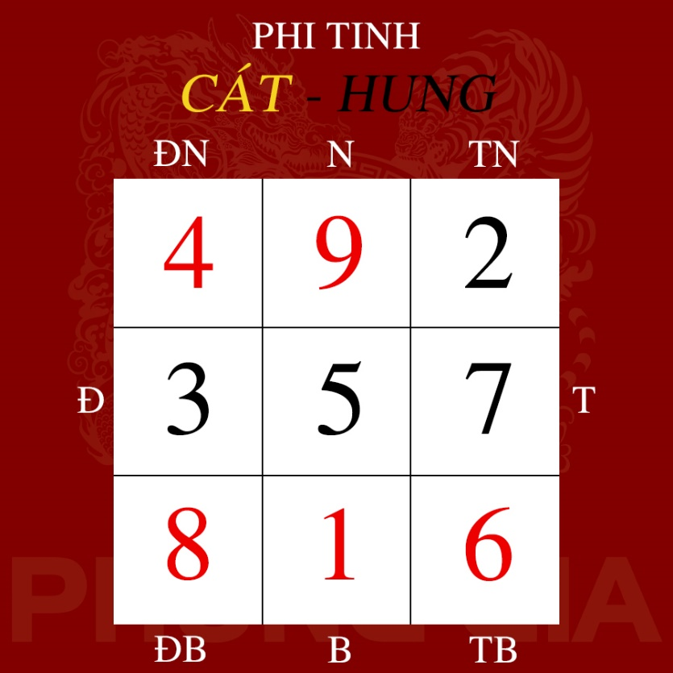
VẬT DỤNG NÊN MANG THEO NGƯỜI:
Mùng 1 là ngày khai khởi nên tất cả các đồ vật mang theo người đều cần mang ý nghĩa. Đầu năm nên mang theo bộ ba vật sau: túi muối nhỏ + đồ vật bằng vàng thật + bao diêm (hoặc bật lửa). Bộ ba vật phẩm mang lại may mắn tài lộc rất tốt cho gia chủ.
KÍCH HOẠT VÀ HÓA SÁT VỚI HƯỚNG NHÀ:
CẨM NANG TẾT ẤT TỴ 2025
Hướng Trung Cung, Tây Nam, Đông, Tây sẽ cần giữ gìn sạch sẽ, tránh việc kích hoạt năng lượng xấu của Ngũ Hoàng, Nhị Hắc, Tam Bích và Thất Xích dễ đưa lại nhiều năng lượng bất lợi.
Hướng Đông Nam, Nam, Tây Bắc, Bắc, Đông Bắc trong ngày này rất tốt. Chúng ta cần ưu tiên sinh hoạt tại vị trí này. Có thể kích hoạt bằng cách đốt nhiều đồ trầm hương, bột xông của Phùng Gia tại khu vực này.
HẢI DƯƠNG
GIA CHỦ
NGUYỄN THỊ A
SINH NGÀY
22/02/1997 DL

Slide 32
Mùng 1 gia chủ nên dành nhiều thời gian bên cạnh các người tuổi Mão, Ngọ, Dần (3 tuổi được xem là may mắn nhất) để kích hoạt phúc khí, may mắn cho bản thân từ các tuổi này.
Đặc biệt, ngày mùng 1 đầu năm là ngày Trực Thu và có nhiều Thần Sát tốt:
Trực Thu, Sao Sâm và những Đại Cát Thần như: Thanh Long, Thánh Tâm, Thất Thánh, Đại Hồng Sa mang ý nghĩa là ngày đại cát, hơn nữa ngày mùng 1 là ngày khởi khí khai lộc cho cả năm.
Vậy nên mùng 1 sẽ là thời điểm rất thích hợp để các công việc: Làm công quả, thỉnh cầu thần linh, dọn dẹp vườn, phạt mộc, làm thiện nguyện, lễ ăn hỏi.
Ngày mùng 1 có những Thần Sát xấu như: Cửu Khổ Bát Cùng, Nguyệt Hình, Tứ Đại Kị (giá thú), Địa Phá nên sẽ kỵ làm các công việc liên quan đến tuyển dụng, cầu tài, cầu tự, khám chữa bệnh, kí kết hợp đồng, kết hôn, hạ giải, xuất nhập hàng, khai trương, cầu an, bốc thuốc, khoan giếng, nhận chức, cất nóc, gác đòn dông, đổ trần, du lịch, tổ chức sự kiện, động thổ. Ngoài ra, ngày mùng Một còn là ngày rất tốt cho việc cầu bình an và may mắn đầu năm.
Thời gian tốt nhất để khởi sự: Giờ Tỵ (9h – 11h) hoặc Thân (15h – 17h).
Hướng xuất hành tốt:
Hướng Hỷ Thần: Hướng Đông Nam.
Hướng Tài Thần: Hướng Bắc.
CẨM NANG TẾT ẤT TỴ 2025
HẢI DƯƠNG
GIA CHỦ
NGUYỄN THỊ A
SINH NGÀY
22/02/1997 DL

Slide 33
VĂN KHẤN MÙNG 1 TẾT
Nam mô A Di Đà Phật! (3 lần)
Con lạy chín phương trời, mười phương chư Phật, chư Phật mười phương.
Con kính lạy Đức Đương Lai Hạ Sanh Di Lặc Tôn Phật.
Con kính lạy các cụ Tổ khảo, Tổ tỷ, bá thúc huynh đệ, đường thượng tiên linh, và các hương hồn nội tộc, ngoại tộc.
Hôm nay là ngày mùng 1 tháng Giêng năm ..., chúng con là:...... hiện cư ngụ tại số nhà ….., ấp/ khu phố…….., xã/phường ........., quận/huyện, tỉnh/thành .......
Nay theo tuế luật, âm dương vận hành tới tuần Nguyên Đán, mồng một đầu xuân, mưa móc thấm nhuần, đón mừng năm mới. Con cháu tưởng niệm ân đức tổ tiên như trời cao biển rộng, khôn đem tấc cỏ báo đáp ba xuân. Do đó, chúng con cùng toàn thể con cháu trong nhà sửa sang lễ vật, oản quả hương hoa kính dâng trước án.
Kính mời các cụ Cao tằng Tổ khảo, Cao tằng Tổ tỷ, bá thúc đệ huynh, cô di tỷ muội, nam nữ tử tôn nội ngoại, cúi xin thương xót con cháu, linh thiêng giáng về linh sàng, phù hộ độ trì con cháu, năm mới an khang, mọi bề thuận lợi, sự nghiệp hanh thông, bốn mùa không hạn ách nào xâm hại, tâm tiết có điềm lành tiếp ứng.
Tín chủ chúng con đồng tâm kính mời các vị vong linh, tiền chủ, hậu chủ ở trong đất này cùng về hâm hưởng, phù hộ cho chúng con được bách sự như ý, vạn sự cát tường. Chúng con lễ bạc tâm thành, trước án kính lễ, cúi xin chứng giám phù hộ độ trì.
Nam mô A Di Đà Phật! (3 lần).
CẨM NANG TẾT ẤT TỴ 2025
HẢI DƯƠNG
GIA CHỦ
NGUYỄN THỊ A
SINH NGÀY
22/02/1997 DL

Slide 34
NGÀY MÙNG 2 TẾT
Ngày mùng 2 là ngày Kỷ Hợi - Bình Địa Mộc.
GIỜ LÊN HƯƠNG:
Khung giờ đẹp nhất của ngày này là Giờ Thìn (7h – 9h) và giờ Mùi (13h – 15h).
Mùng 2 là ngày tiếp nối, là trung gian của ngày mùng Một và mùng Ba nên việc lên hương cũng cần đảm bảo đúng giờ. Mùng Hai chúng ta có thể không đến thắp hương tại công ty/ địa điểm kinh doanh.
THỰC PHẨM, TRANG PHỤC (BỔ SUNG NGŨ HÀNH):
Ăn các đồ ăn Hành Mộc: Gà, gan, rau cải, củ cải, súp lơ xanh, giá, cần, chanh, cam, bưởi, mận, dứa, sữa chua, kim chi, dưa chua.
Trang phục: Nên diện các trang phục có màu đen, xanh nước biển, xanh lục; tránh mang trang phục có màu vàng, nâu đất, trắng, xám, ghi.
CẨM NANG TẾT ẤT TỴ 2025
HẢI DƯƠNG
GIA CHỦ
NGUYỄN THỊ A
SINH NGÀY
22/02/1997 DL

Slide 35
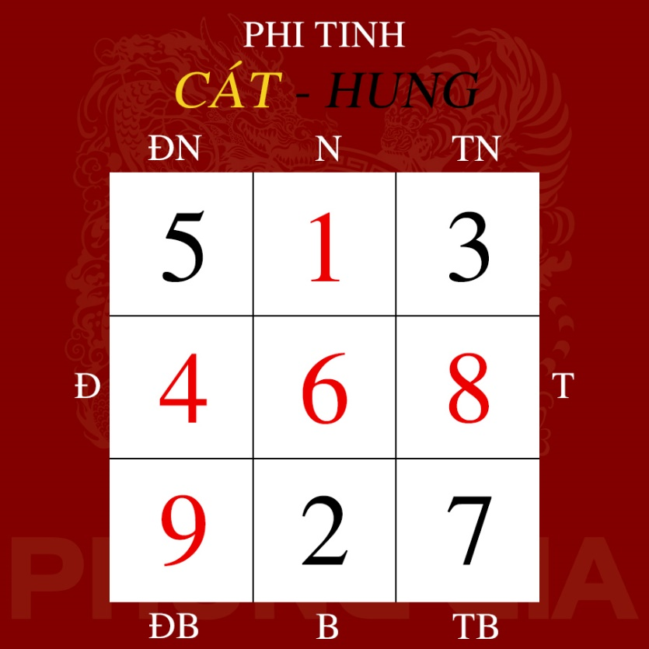
Mùng 2 gia chủ nên dành nhiều thời gian bên cạnh các người tuổi Dần, Mão, Mùi để được hưởng phúc khí may mắn của các tuổi đó trong ngày này vì 3 tuổi đó là may mắn nhất.
KÍCH HOẠT VÀ HÓA SÁT HƯỚNG NHÀ:
Hướng Đông Nam, Tây Bắc, Tây Nam và Bắc cần giữ gìn sạch sẽ, tránh kích hoạt năng lượng xấu của sao Ngũ Hoàng, Thất Xích, Tam Bích và Nhị Hắc dễ đưa lại năng lượng không tốt.
Hướng Nam, Tây, Đông Bắc, Đông và Trung Cung trong ngày này rất tốt. Chúng ta hãy ưu tiên sinh hoạt tại các vị trí này; có thể kích hoạt Cát khí bằng cách đốt thêm trầm hương, bột xông của Phùng Gia tại khu vực này.
Hướng xuất hành tốt:
Hướng Hỷ Thần: Hướng Đông Bắc.
Hướng Tài Thần: Hướng Nam.
CẨM NANG TẾT ẤT TỴ 2025
HẢI DƯƠNG
GIA CHỦ
NGUYỄN THỊ A
SINH NGÀY
22/02/1997 DL

Slide 36
VĂN KHẤN MÙNG 2 TẾT
Nam mô A Di Đà Phật! (3 lần)
Con kính lạy Chín phương Trời, mười phương Chư Phật, Chư Phật mười phương.
Con kính lạy Đức Đương lai hạ sinh Di Lặc Tôn Phật.
Con kính lạy Phật Trời, Hoàng thiên, Hậu Thổ, chư vị Tôn thần.
Con kính lạy Tổ tiên, chư vị Hương linh gia tiên nội ngoại họ…..
Hôm nay là ngày mùng 2 tháng Giêng, nhằm ngày Tết Nguyên Đán đầu Xuân, giải trừ gió Đông lạnh lẽo, hung nghiệt tiêu tan, đón mừng Nguyên Đán Xuân Thiên, mưa móc thấm nhuần, muôn vật tưng bừng đổi mới, nơi nơi lễ tiết, chốn chốn tường trình.
Tín chủ (chúng) con là: …………………………………………..
Ngụ tại: …………………………………………..
Nhân tiết minh niên, sắm sửa hương hoa, cơm canh lễ vật bày ra trước Án, dâng cúng Thiên Địa Tôn Thần. Thiết nghĩ Tôn Thần hào khí sáng lòa, ân đức rộng lớn. Ngôi cao vạn trượng uy nghi, vị chính mười Phương biến hiện. Lòng thành vừa khởi, Tôn đức cảm thông. Cúi xin giáng lâm trước Án, chứng giám lòng thành, thụ hưởng lễ vật. Nguyện cho con cháu mọi người hoan hỷ vinh xương, con cháu cát tường khang kiện. Mong ơn Đương Cảnh Thành Hoàng, đội đức Tôn Thần bản xứ. Hộ trì chúng con, gia Lộc gian, xả quái trừ tai. Đầu năm chí giữa, nửa năm chí cuối, sự nghiệp hanh thông, sở cầu như ý, sở nguyện tòng tâm.
Nam mô A Di Đà Phật! (3 lần).
CẨM NANG TẾT ẤT TỴ 2025
HẢI DƯƠNG
GIA CHỦ
NGUYỄN THỊ A
SINH NGÀY
22/02/1997 DL

Slide 37
NGÀY MÙNG 3 TẾT
Mùng Ba là ngày Canh Tý - Bích Thượng Thổ.
Mùng 3 là ngày cuối cùng của 3 ngày xuân. Đây là ngày chúng ta sẽ kết thúc quy trình mật pháp riêng của 3 ngày xuân. Trong ngày này, các nghi thức ta vẫn duy trì và có thêm quy trình hóa vàng. Chi tiết sẽ được đề cập tại mục Ngày dâng lễ thần.
GIỜ LÊN HƯƠNG:
Khung thời gian đẹp nhất của ngày đó là giờ Thìn (7h – 9h) và giờ Thân (15h – 17h).
Trong ngày mùng Ba, chúng ta sẽ thỉnh lễ tại tất cả điểm thờ tự - cơ sở kinh doanh và nơi thờ tự gia tiên.
THỰC PHẨM, TRANG PHỤC (BỔ SUNG NGŨ HÀNH):
Ăn các đồ ăn Hành Thổ: Bò, ngô, hành, dưa hấu, táo, nho, đào, cà rốt, bắp cải, khoai, chuối, đậu bắp, củ cải, nấm, bí, dưa chuột, dừa, đu đủ, xoài, mật ong.
Trang phục: Nên diện các trang phục có màu đỏ, hồng, tím, vàng, nâu đất., tránh mang trang phục có màu đen, xanh nước biển, xanh lục.
CẨM NANG TẾT ẤT TỴ 2025
HẢI DƯƠNG
GIA CHỦ
NGUYỄN THỊ A
SINH NGÀY
22/02/1997 DL

Slide 38
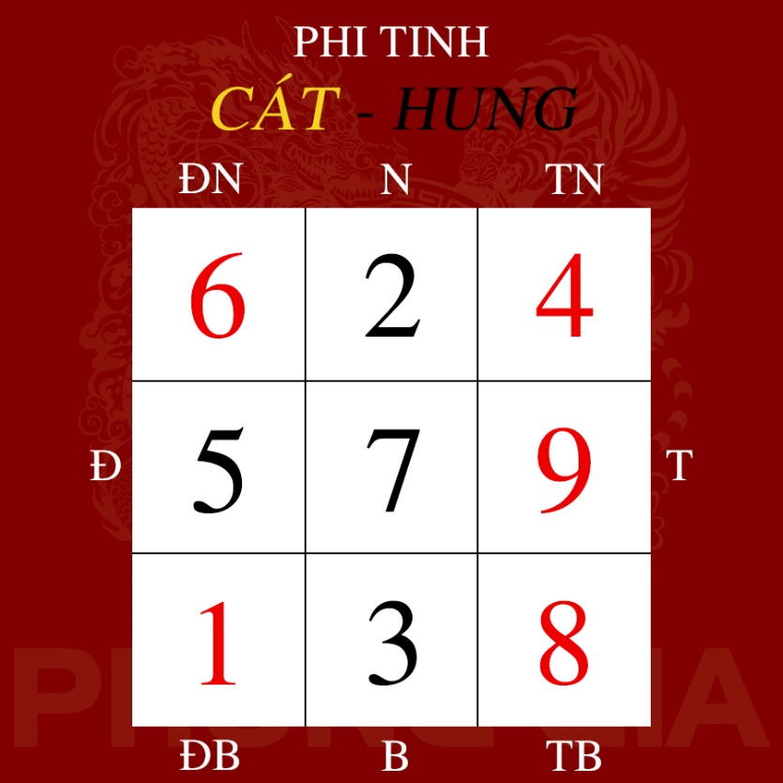
KÍCH HOẠT VÀ HÓA SÁT HƯỚNG NHÀ:
Hướng Đông, Trung Cung, Bắc và Nam cần giữ gìn sạch sẽ, tránh kích hoạt năng lượng xấu của sao Ngũ Hoàng, Thất Xích, Tam Bích và Nhị Hắc dễ đưa lại năng lượng không tốt.
Hướng Đông Nam, Tây Nam, Tây, Tây Bắc và Đông Bắc trong ngày này rất tốt. Chúng ta hãy ưu tiên sinh hoạt tại các vị trí này; có thể kích hoạt Cát khí bằng cách đốt thêm trầm hương, bột xông của Phùng Gia tại khu vực này.
Hướng xuất hành tốt:
Hướng Hỷ Thần: Hướng Tây Bắc
Hướng Tài Thần: Hướng Tây Nam
CẨM NANG TẾT ẤT TỴ 2025
HẢI DƯƠNG
GIA CHỦ
NGUYỄN THỊ A
SINH NGÀY
22/02/1997 DL

Slide 39
VĂN KHẤN MÙNG 3 TẾT
Nam mô A Di Đà Phật (3 lần)
Con kính lạy chín phương trời, mười phương chư Phật, chư Phật mười phương
Con kính lạy Hoàng Thiên, Hậu Thổ, Long Mạch, Táo Quân, chư vị tôn thần
Con kính lạy Hoàng thiên Hậu thổ. Chư vị Tôn thần Con kính lạy Ngài Đương niên hành Ngô Vương Hành Khiển, Thiên Hao Hành Binh Chi Thần, Hứa Tào, ngài Bản Cảnh Thành Hoàng, các ngài Thổ Địa, Táo Quân, Long Mạch Tôn thần.
Con kính lạy các cụ Tổ khảo, Tổ tỷ, nội ngoại tiền linh.
Hôm nay là ngày mùng 3 tháng Giêng năm Ất Tỵ.
Chúng con là:..........tuổi……….. Hiện cư ngụ tại.......... Thành tâm sửa biện hương hoa phẩm vật, phù tửu lễ nghi, cung bày trước án.
Kính cẩn thưa trình: tiệc xuân đã mãn, Nguyên Đán đã qua, nay xin thiêu hóa kim ngân, lễ tạ Tôn thần, rước tiễn âm linh trở về âm cảnh.
Kinh xin lưu phúc, lưu ân, phù hộ độ trì dương cơ âm trạch, mọi chỗ tốt lành, con cháu được bách sự như ý, vạn sự bình an, tài lộc song toàn, gia đạo hưng vượng.
Lòng thành kính cẩn, lễ bạc tiến dâng, lượng cả xét soi, cúi xin chứng giám.
Nam mô A Di Đà Phật! (3 lần).
CẨM NANG TẾT ẤT TỴ 2025
HẢI DƯƠNG
GIA CHỦ
NGUYỄN THỊ A
SINH NGÀY
22/02/1997 DL

Slide 40
VĂN KHẤN LỄ TẠ NĂM MỚI – LỄ HÓA VÀNG
Nam mô A Di Đà Phật (3 lần)
Kính lạy Hoàng thiên Hậu thổ Chư vị tôn thần
Kính lạy Ngài Đương niên, Ngài Bản cảnh Thành hoàng; Các ngài Thổ địa, Táo quân, Long mạch, Tôn thần
Kính lạy các cụ Tổ khảo, Tổ tỷ, nội ngoại tiên linh.
Hôm nay là ngày mùng 3 tháng Giêng năm..................
Tín chủ chúng con là........................Ngụ tại..................................
Thành tâm sửa biện hương hoa phẩm vật phù tửu lễ nghi, cung trần trước án. Kính cẩn thưa trình: tiệc Xuân đã mãn, Nguyên đán đã qua, nay xin thiêu hóa kim ngân, lễ tạ Tôn thần, rước tiễn tiên linh trở về âm giới.
Kính xin: Lưu phúc lưu ân, phù hộ độ trì, dương cơ âm mộ, mỗi chỗ tốt lành. Cháu con được chữ bình an, gia đạo hưng long thịnh vượng. Lòng thành kính cẩn, lễ bạc tiến dâng, lượng cả xét soi, cúi xin chứng giám.
Cẩn cáo.
Nam mô A Di Đà Phật! (3 lần).
CẨM NANG TẾT ẤT TỴ 2025
HẢI DƯƠNG
GIA CHỦ
NGUYỄN THỊ A
SINH NGÀY
22/02/1997 DL
Văn khấn lễ tạ năm mới (lễ hóa vàng) (trích trong sách Văn khấn Nôm truyền thống - Nhà xuất bản Văn hóa dân tộc).

Slide 41
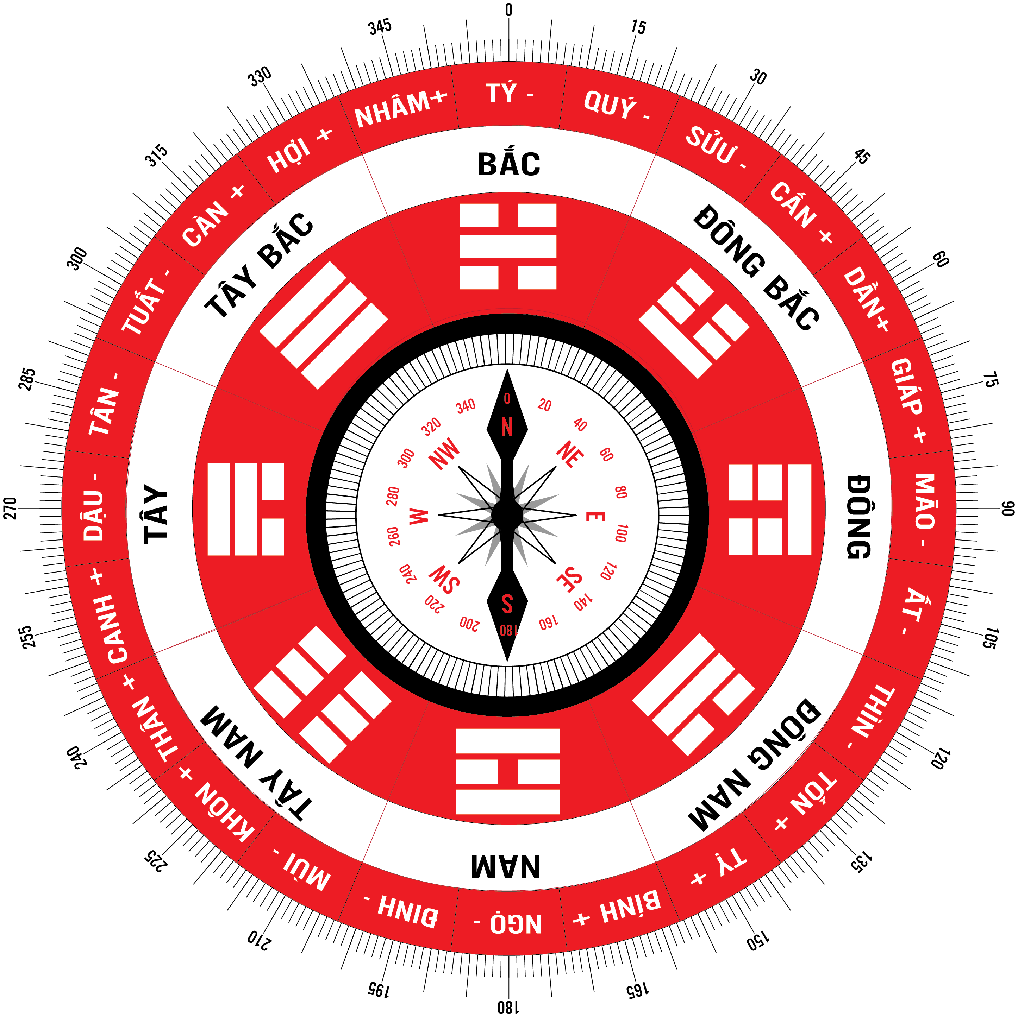
HƯỚNG XUẤT HÀNH ĐẦU NĂM
Theo quan niệm của văn hoá Việt Nam, bên cạnh việc chọn người xông nhà đầu năm, việc chọn hướng xuất hành đầu năm đúng giờ tốt, hướng tốt, chọn ngày khai trương, mở hàng tốt cũng quan trọng không kém bởi cả ba yếu tố này đều sẽ giúp cả năm may mắn, nhiều tài lộc.
Phong thủy ngũ hành thì có tất cả 8 hướng (Đông, Tây, Nam, Bắc, Đông Nam, Tây Nam, Đông Bắc, Tây Bắc), đại diện cho các quẻ vị và ngũ hành khác nhau:
CẨM NANG TẾT ẤT TỴ 2025
HẢI DƯƠNG
Hướng Nam: Thuộc Quẻ Ly, hành Hỏa.
Hướng Bắc: Thuộc Quẻ Khảm, hành Thủy.
Hướng Đông: Thuộc Quẻ Chấn, hành Mộc.
Hướng Tây: Thuộc Quẻ Đoài, hành Kim.
Hướng Đông Nam: Thuộc Quẻ Tốn, hành Mộc.
Hướng Đông Bắc: Thuộc Quẻ Cấn, hành Thổ.
Hướng Tây Nam: Thuộc Quẻ Khôn, hành Thổ.
Hướng Tây Bắc: Thuộc Quẻ Càn, hành Kim.
GIA CHỦ
NGUYỄN THỊ A
SINH NGÀY
22/02/1997 DL

Slide 42
Mỗi hướng lại có tính tương sinh, tương khắc nhất định với tuổi, mệnh của mỗi người. Vì thế, vào ngày mùng Một, mùng Hai, mùng Ba tết, các bạn cần lựa chọn hướng di chuyển tương sinh và tránh hướng xung khắc với bản mệnh cá nhân để mọi việc được may mắn, thuận lợi, phù hợp với ước nguyện cả năm:
TUỔI | THỨ TƯ 29/01/2025 (MÙNG 1 ÂM) | THỨ NĂM 30/01/2025 (MÙNG 2 ÂM) | THỨ SÁU 31/01/2025 (MÙNG 3 ÂM)
Tuổi Hợp | Mão, Ngọ, Dần | Dần, Mão, Mùi | Sửu, Thân, Tý
Tuổi Khắc | Nhâm Thìn, Giáp Thìn | Ất Tỵ, Quý Tỵ | Giáp Ngọ, Bính Ngọ
Hướng xuất hành Hỷ Thần | Đông Nam | Đông Bắc | Tây Bắc
Hướng xuất hành Tài Thần | Bắc | Nam | Tây Nam
CẨM NANG TẾT ẤT TỴ 2025
HẢI DƯƠNG
GIA CHỦ
NGUYỄN THỊ A
SINH NGÀY
22/02/1997 DL
LƯU Ý:
Hướng xuất hành được tính từ vị trí cửa ra vào nhà cho đến nơi bạn muốn đến. Hướng xuất hành được tính trong lần đầu tiên ra khỏi nhà vào năm mới, bắt đầu từ 0h00 ngày mùng Một.
Sau khi xem hướng xuất hành ngày mùng Một tết Ất Tỵ và di chuyển theo đúng hướng mong muốn, các bạn có thể thoải mái di chuyển đến các hướng khác mà không sợ ảnh hưởng đến vận khí cả năm của mình.

Slide 43
NGÀY CẦU PHÚC
Ngày cầu Phúc là ngày chúng ta có thể đi lễ chùa để mong cầu những điều tốt lành. Trong những ngày này, khả năng linh ứng cho các mong cầu đó là rất lớn:
MỨC ĐỘ CẦN THIẾT: Nên làm.
THỜI GIAN:
Ngày 30/01/2025 (tức ngày 02/01/2025 Âm lịch, thứ năm):
- Giờ xuất hành đẹp: Giờ Sửu (1h - 3h), giờ Mão (5h - 7h), giờ Tỵ (9h - 11h), giờ Mùi (13h - 15h), giờ Dậu (17h - 19h), giờ Hợi (21h - 23h).
Ngày 06/02/2025 (tức ngày 09/01/2025 Âm lịch, thứ năm):
Giờ xuất hành: Giờ Tý (23h - 1h), giờ Dần (3h - 5h), giờ Thìn (7h - 9h), giờ Ngọ (11h - 13h), giờ Thân (15h - 17h), giờ Tuất (19h - 21h).
Ngày 12/02/2025 (tức ngày 15/01/2025 Âm lịch, thứ tư):
Giờ xuất hành: Giờ Tý (23h - 1h), giờ Dần (3h - 5h), giờ Thìn (7h - 9h), giờ Ngọ (11h - 13h), giờ Thân (15h - 17h), giờ Tuất (19h - 21h).
LỜI KHUYÊN: Chúng ta nên giữ tâm thanh tịnh, hành thiện, phóng sinh, cúng dường, lễ chùa, cầu an, làm việc phúc đức để được ứng chứng mạnh mẽ. (Cầu tài lộc không nên thực hiện trong những ngày này).
CẨM NANG TẾT ẤT TỴ 2025
HẢI DƯƠNG
GIA CHỦ
NGUYỄN THỊ A
SINH NGÀY
22/02/1997 DL

Slide 44
NGÀY DÂNG LỄ THẦN TÀI (HÓA VÀNG MÃ)
Cúng dâng lễ Thần Tài là lễ cúng mời các vị thần về ăn tết cùng gia đình gia chủ:
MỨC ĐỘ CẦN THIẾT: Bắt buộc phải có.
THỜI GIAN: Ngày mùng Bốn tết (01/02/2025 dương lịch).
NƠI THỰC HIỆN: Tất cả ban thờ Thần Tài tại các cơ sở kinh doanh và ban thờ Thần Tài tại nhà riêng.
LỜI KHUYÊN: Trước khi dâng lễ thần nên giữ tâm thân thanh tịnh, loại bỏ hết những vướng bận, thành tâm thỉnh lễ.
CẨM NANG TẾT ẤT TỴ 2025
HẢI DƯƠNG
GIA CHỦ
NGUYỄN THỊ A
SINH NGÀY
22/02/1997 DL

Slide 45
NGÀY CẦU TÀI – NGÀY VÍA THẦN TÀI
MỨC ĐỘ CẦN THIẾT: Rất cần thiết.
THỜI GIAN: Ngày vía Thần Tài là ngày mùng 10 tháng Giêng Âm Lịch (tức ngày 07/02/2025 dương lịch). Vào các ngày này, ta cần thực hiện các công việc sau để chiêu tài, nạp lộc:
CẨM NANG TẾT ẤT TỴ 2025
1. PHONG THỦY VÍ TIỀN:
Luôn để ví tiền của mình có đầy đủ các mệnh giá tiền. Sắp xếp các tờ tiền theo thứ tự từ nhỏ tới lớn theo ý niệm hậu vận thăng tiến.
Trong 3 ngày tết, đến cuối ngày nên cất hết tiền vào két, rồi lại cho 1 lượt tiền đầy đủ mệnh giá như vậy vào ví với ý niệm tiền mới thay thế và giữ tiền của vào két.
Lưu ý: Nên chọn tờ tiền mới nhất có thể và cố gắng đầy đủ các mệnh giá từ bé tới lớn nhất có thể.
HẢI DƯƠNG
GIA CHỦ
NGUYỄN THỊ A
SINH NGÀY
22/02/1997 DL

Slide 46
RẰM THÁNG GIÊNG (TẾT NGUYÊN TIÊU)
Tết Nguyên Tiêu là một ngày lễ quan trọng với người Phật tử hằng năm, vì vậy mới có câu “Cúng quanh năm không bằng Rằm tháng giêng” hay “Lễ Phật quanh năm không bằng ngày Rằm tháng giêng”.
Vào ngày lễ này mỗi gia đình thường sẽ bày mâm cỗ cúng để thể hiện lòng thành kính và biết ơn của con cháu đối với Đức Phật, ông bà tổ tiên, cầu mong năm mới an lành, tài lộc viên mãn.
Ngày Rằm, 12 tháng 02 dương lịch (tức ngày 15 tháng Giêng âm lịch, năm Ất Tỵ 2025.
GIỜ LÊN HƯƠNG:
Khung giờ đẹp nhất của ngày đó là giờ Thìn (7h – 9h).
GIỜ XUẤT HÀNH:
Tốc Hỷ: Giờ Ngọ (11h – 13h), giờ Tý (23h – 1h).
Đại An: Giờ Thìn (7h – 9h), giờ Tuất (19h – 21h).
Tiểu Cát: Giờ Thân (15h – 17h), giờ Dần (3h – 5h).
VẬT DỤNG MANG THEO NGƯỜI:
Vật dụng không nên mang theo người như: dao kéo, gương, tóc giả.
Vật dụng nên mang: Các vật phẩm phong thủy cá nhân hợp bản mệnh, túi Bình An.
CẨM NANG TẾT ẤT TỴ 2025
HẢI DƯƠNG
GIA CHỦ
NGUYỄN THỊ A
SINH NGÀY
22/02/1997 DL

Slide 47
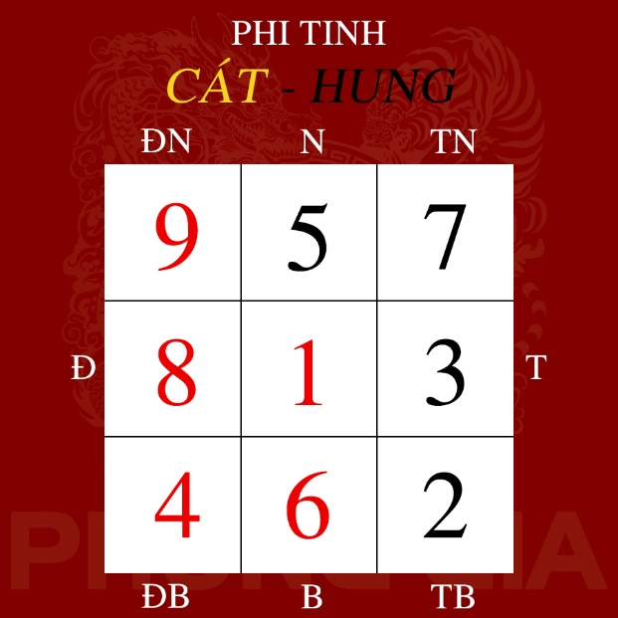
TUỔI TỐT/XẤU:
Con Giáp vận trình tốt: Sửu, Thân và Tý (tốt nhất tuổi Sửu).
Con Giáp vận trình xấu: Bính Ngọ, Mậu Ngọ
CÁC VIỆC NÊN LÀM/KIÊNG KỴ:
Các việc nên làm: Dọn dẹp, tuyển dụng, cầu tự, khám chữa bệnh, kết hôn, hạ giải, thỉnh cầu thần linh, cầu an, bốc thuốc, nạp thú cưng, nhận chức, cất nóc, gác đòn dông, đổ trần, tu tạo nhà cửa, sửa chữa bếp, tổ chức sự kiện, làm thiện nguyện, lễ ăn hỏi, động thổ.
Việc cần tránh: Dựng cửa, kí kết hợp đồng, khởi công, việc hỷ sự, nhập trạch, phạt mộc, du lịch.
CẨM NANG TẾT ẤT TỴ 2025
HƯỚNG NHÀ CẦN LÀM GÌ KÍCH HOẠT VÀ HÓA SÁT:
HẢI DƯƠNG
Căn cứ theo Huyền Không Phi Tinh nhật vận, các khu vực tốt/ xấu trong nhà như sau:
Khu vực tốt: Đông Nam, Bắc, Đông Bắc, Đông và Trung Cung. Ta nên ưu tiên sinh hoạt tại các khu vực này.
Khu vực xấu: Nam, Tây Nam, Tây và Tây Bắc. Cần giữ gìn sạch sẽ các khu vực này, tránh kích hoạt năng lượng xấu bất lợi.
Hướng xuất hành tốt:
Hướng Hỷ Thần: Hướng Nam.
Hướng Tài Thần: Hướng Tây.
GIA CHỦ
NGUYỄN THỊ A
SINH NGÀY
22/02/1997 DL
LƯU Ý: Những đồ cần chuẩn bị và văn khấn, quý bạn vui lòng tra trong phần Phụ Lục

Slide 48
VĂN KHẤN RẰM THÁNG GIÊNG TRONG NHÀ (TẾT NGUYÊN TIÊU)
Nam mô A Di Đà Phật! (3 lần)
Con lạy chín phương Trời, mười phương Chư Phật, Chư Phật mười phương. Con kính lạy Hoàng thiên Hậu Thổ chư vị Tôn thần. Con kính lạy ngài Bản cảnh Thành Hoàng, ngài Bản xứ Thổ địa, ngài Bản gia Táo quân cùng chư vị Tôn thần. Con kính lạy Cao Tằng Tổ Khảo, Cao Tằng Tổ Tỷ, Thúc Bá Đệ Huynh, Cô Di, Tỷ Muội họ nội họ ngoại.
Tín chủ (chúng) con là: ……………………
Ngụ tại:……………………………………….
Hôm nay là ngày Rằm tháng Giêng năm………… gặp tiết Nguyên Tiêu, tín chủ con lòng thành, sửa sang hương đăng, sắm sanh lễ vật, dâng lên trước án.
Chúng con kính mời ngài Bản cảnh Thành hoàng chư vị Đại Vương, ngài Bản xứ Thần linh Thổ địa, ngài Bản gia Táo quân, Ngũ phương, Long Mạch, Tài Thần. Cúi xin các ngài linh thiêng nghe thấu lời mời, giáng lâm trước án, chứng giám lòng thành thụ hưởng lễ vật.
Chúng con kính mời các các cụ Tổ Khảo, Tổ Tỷ, chư vị Hương linh gia tiên nội ngoại họ ….. nghe lời khẩn cầu, kính mời của con cháu, giáng về chứng giám tâm thành, thụ hưởng lễ vật.
Tín chủ con lại kính mời Ông bà Tiền chủ, Hậu chủ tại về hưởng lễ vật, chứng giám lòng thành phù hộ độ trì cho gia chung chúng con được vạn sự tốt lành. Bốn mùa không hạn ách, tám tiết hưởng an bình.
Nam mô A Di Đà Phật! (3 lần).
CẨM NANG TẾT ẤT TỴ 2025
HẢI DƯƠNG
GIA CHỦ
NGUYỄN THỊ A
SINH NGÀY
22/02/1997 DL

Slide 49
VĂN KHẤN RẰM THÁNG GIÊNG NGOÀI TRỜI (TẾT NGUYÊN TIÊU)
Nam mô A Di Đà Phật! (3 lần)
Hôm nay là ngày Rằm tháng Giêng năm ẤT TỴ.
Tín chủ (chúng) con là: ……………
Ngụ tại: …………………
Chúng con thành tâm có lời kính mời: Nhật cung Thái Dương Thiên Tử tinh quân; Nam Tào Bắc Đẩu tinh quân; Thái Bạch, Thi Tuế tinh quân; Bắc cực Tử vi Đại Đức tinh quân; Văn Xương Văn Khúc tinh quân; Nhị thập Bát Tú, Ngũ Hành tinh quấn; La Hầu, Kế Đô tinh quân Giáng lâm trước án, nghe lời mời cẩn tấu:
Ngày rằm Nguyên Tiêu, theo lệ trần tục, tín chủ con thành tâm sắm lễ, quả cau lá trầu, hương hoa trà quả thắp nén tâm hương dâng lên trước án, kính mời các vị lai lâm hâm hưởng, phù hộ cho toàn gia chúng con luôn luôn mạnh khoẻ, mọi sự bình an, vạn sự tốt lành, gia đình hoà thuận, trên bảo dưới nghe.
Đèn trời xán lạn. Chiếu thắp cõi trần. Xin các tinh quân. Lưu ân lưu phúc. Lễ tuy mọn bạc. Lòng thành có dư. Mệnh vị an cư. Thân cung khang thái.
Phục duy cẩn cáo!
Nam mô A Di Đà Phật! (3 lần).
CẨM NANG TẾT ẤT TỴ 2025
HẢI DƯƠNG
GIA CHỦ
NGUYỄN THỊ A
SINH NGÀY
22/02/1997 DL

Slide 50
VĂN KHẤN THỔ CÔNG
Nam mô A Di Đà Phật! (3 lần)
Con lạy chín phương Trời, mười Phương Chư Phật, Chư Phật mười phương. Con kính lạy Hoàng thiên, Hậu Thổ chư vị Tôn thần. Con kính lạy ngài Đông Thần Quân. Con kính lạy ngài Bản gia thổ địa Long Mạch. Con kính lạy các ngài Ngũ phương, Ngũ thổ, Phúc đức Tôn thần. Con kính lạy ngài tiền hậu địa chủ tài thần. Con kính lạy các Tôn thần cai quản trong khu vực này.
Tín chủ (chúng) con là: …………
Ngụ tại: ………
Hôm nay là ngày … tháng … năm … tín chủ con thành tâm sửa biện hương hoa lễ vật, kim ngân trà quả đốt nén hương thơm dâng lên trước án. Chúng con thành tâm kính mời: Ngài Kim Niên đương cai Thái Tuế chí đức Tôn thần, ngài Bản cảnh Thành hoàng Chư vị Đại Vương, ngài Đông trù Tư mệnh Táo phủ Thần quân, ngài Bản gia Thổ Địa. Long Mạch Tôn thần, các ngài Ngũ Phương, Ngũ Thổ, Phúc đức chính thần, các vị Tôn thần cai quản trong khu vực này.
Cúi xin các Ngài nghe thấu lời mời, giáng lâm trước án, chứng giám lòng thành, thụ hưởng lễ vật, phù trì tín chủ chúng con toàn gia an lạc công việc hanh thông. Người người được bình an, lộc tài tăng tiến, tâm đạo mở mang, sở cầu tất ứng, sở nguyện tòng tâm.
Chúng con lễ bạc tâm thành, trước án kính lễ, cúi xin được phù hộ độ trì.
Nam mô A Di Đà Phật! (3 lần).
CẨM NANG TẾT ẤT TỴ 2025
HẢI DƯƠNG
GIA CHỦ
NGUYỄN THỊ A
SINH NGÀY
22/02/1997 DL

Slide 51
QUAN NIỆM SAI LẦM NGÀY TẾT
DÂNG SAO GIẢI HẠN
Dâng sao, giải hạn là một thuật ngữ đã quen thuộc với nhiều người, nhưng không phải ai cũng hiểu đúng về thực chất khái niệm cũng như cách hóa giải vận hạn. Việc dâng sao, giải hạn đã tồn tại lâu dài trong dân gian vốn xuất xứ từ nghi thức của Lão giáo, có nguồn gốc Trung Hoa.
Người ta tin rằng, trên trời có 24 ngôi sao do 24 vị Thần chủ có ảnh hưởng đến số phận con người, trong đó 9 ngôi sao sáng nhất (Cửu Diệu Tinh) sẽ luân phiên chiếu mệnh mỗi năm. Đó là các sao La Hầu, Thổ Tú, Thủy Diệu, Thái Bạch, Thái Dương, Vân Hớn, Kế Đô, Thái Âm và Mộc Đức. Trong 9 sao này có sao tốt và cả sao xấu, phối trí theo các phương, sắp xếp theo 12 Chi và Ngũ hành. Năm nào bị sao xấu chiếu mệnh, con người sẽ gặp phải chuyện không may, vướng nạn tai, ốm đau, bệnh tật... gọi là vận hạn.
Không ít người đã lợi dụng tâm lý e ngại vận hạn của mệnh chủ, dẫn dụ việc dâng sao giải hạn để trục lợi cá nhân. Đây là một điều hết sức phi lý, không chỉ làm tiêu tốn tiền của, thời gian của chúng ta mà còn khiến cho nhận thức - niềm tin nơi con người lệch lạc, méo mó, tiêu cực về đức tin.
Quý bạn hữu hãy nhìn nhận sáng suốt vấn đề, tránh biến mình thành người mê tín hoặc nhìn nhận sai lệch và đánh mất đi sự trân trọng với lễ tục cổ truyền của văn hóa truyền thống.
CẨM NANG TẾT ẤT TỴ 2025
HẢI DƯƠNG
GIA CHỦ
NGUYỄN THỊ A
SINH NGÀY
22/02/1997 DL

Slide 52
2. HÁI LỘC ĐẦU NĂM
Theo quan niệm của người Việt xưa nay, vào đêm giao thừa hoặc sớm mùng Một tết Nguyên đán, người dân thường đến đình chùa, đền phủ thỉnh lễ và khi về sẽ hái một cành lộc non với ý nghĩa rước tài lộc, may mắn về nhà. Đây là một trong những phong tục ngày Tết phổ biến ở Việt Nam.
Tuy nhiên, gần đây phong tục đẹp này đã bị biến tướng, khi người dân đua nhau chặt cành cây to mang về nhà, thậm chí là nhổ cả cây non, với suy nghĩ hái được cành lộc càng to sẽ càng may mắn. Có người cầu kỳ hơn, phải tìm đến đúng các trụ sở ngân hàng, kho bạc... để hái lộc với mong muốn có một năm “đại cát đại lợi”.
Thực sự đau xót khi chứng kiến cảnh cây cối tan hoang vì bị bẻ gãy, nhiều cây xanh bị phá hoại gần như không còn sự sống. Đây là một quan niệm vô cùng sai lầm cần thay đổi, bài trừ càng sớm càng tốt. Cây cối đang vào độ xanh tươi, đâm chồi nảy lộc mà bị vặt trụi, phá hỏng đến mức tàn tạ, xơ xác thì cần xem đó là “cái tội”.
Muốn có cuộc sống tốt đẹp, hưởng lộc nhiều, phước nhiều cần phải gieo nhiều nhân lành. Thay vì hái lộc, thay vì cầu xin trời Phật, chúng ta nên gieo nhân lành bằng cách nghĩ, nói và làm việc thiện. Chỉ cần bạn có tâm tính thiện lành, phúc lộc tự đến.
CẨM NANG TẾT ẤT TỴ 2025
HẢI DƯƠNG
GIA CHỦ
NGUYỄN THỊ A
SINH NGÀY
22/02/1997 DL

Slide 53
QUAN NIỆM ĐẦU NĂM MUA MUỐI, CUỐI NĂM MUA VÔI
Dân gian có câu “Đầu năm mua muối, cuối năm mua vôi” đề cập tới một nét phong tục tập quán của người Việt mỗi dịp năm hết, Tết đến. Câu tục ngữ này gắn với hai tập tục: Đầu năm mới, khi xuất hành (như đi chùa, phiên chợ đầu năm, người ta thường mua chút muối về nhà để lấy may; trong khi việc sơn sửa nhà cuối năm, vôi sẽ là vật phẩm không thể thiếu).
Người xưa quan niệm muối là thứ mặn, chống xú uế, xua đuổi tà ma và đem lại nhiều may mắn trong gia đình. “Đầu năm mua muối” cũng có ý nghĩa trong văn hóa ẩm thực, văn hóa tình cảm chủ về sự kết nối các mối quan hệ gia đình, sự hòa thuận giữa vợ chồng, con cái.
“Cuối năm mua vôi” là để quét lại căn nhà, tường cổng cho sạch sẽ, tinh tươm, chuẩn bị đón năm mới. Vôi quét nhà, cũng là để xóa đi những điều không hay trong năm cũ, khép lại những chuyện cũ và hướng đến một sự khởi đầu mới.
Người ta thường tránh mua vôi đầu năm vì vôi trắng; người xưa quan niệm vôi biểu tượng cho sự bạc bẽo - "bạc như vôi". Tránh mua vôi đầu năm cũng hàm ý tránh đi rủi ro, không hay trong năm mới. Hơn nữa, ý nghĩa của việc “đầu năm mua muối” cũng như lời nhắc nhủ về sự ăn tiêu tiết chế, tiết kiệm để dành tiền “cuối năm mua vôi” xây nhà.
Tuy nhiên, may mắn có đến được hay không còn phải dựa vào rất nhiều yếu tố nữa. Khi bạn tích đức hành thiện, luôn sống tốt và nỗ lực không ngừng, may mắn, an lành sẽ đến với bạn và gia đình sớm muộn mà thôi!
CẨM NANG TẾT ẤT TỴ 2025
HẢI DƯƠNG
GIA CHỦ
NGUYỄN THỊ A
SINH NGÀY
22/02/1997 DL

Slide 54
LỜI KẾT
Thay mặt cho Công ty Cổ Phần Phong Thủy Phùng Gia, trân trọng cảm ơn Quý gia chủ đã tin tưởng, đón nhận bộ “CẨM NANG TẾT ẤT TỴ 2025”.
Như một lời tri ân và chia sẻ, từ đáy lòng mình, tôi luôn mong những điều may mắn, viên mãn nhất sẽ đến với Quý gia chủ trong năm mới ẤT TỴ – 2025 tới đây. Để vận thế thêm phần khởi sắc và hanh thông, mỗi con người luôn cần phát huy được tinh thần chủ động, nỗ lực tận thiện và tu dưỡng không ngừng. Các nhân tố khác như mệnh lý, phong thủy, Âm đức… chỉ mang tính hỗ trợ mà thôi!
Tôi hy vọng các gợi ý, hướng dẫn từ bộ bộ “CẨM NANG TẾT ẤT TỴ 2025” sẽ giúp Quý gia chủ đắc được Thiên thời - Địa lợi - Nhân hòa, tạo nền tảng tích cực để vạn sự được thuận lợi, như ý!
Thành tâm chúc Quý bạn hữu sang năm ẤT TỴ – 2025 vạn sự cát lành - an khang vượng lộc. Sự đồng hành của Quý bạn hữu cùng Phùng Gia sẽ là nguồn khích lệ lớn để chúng tôi thêm hoàn thiện và lan tỏa nhiều hơn trên con đường “GIEO CHÍNH ĐẠO - ĐẮC TÂM AN”!
- Master Phùng Phương-
CẨM NANG TẾT ẤT TỴ 2025
HẢI DƯƠNG
GIA CHỦ
NGUYỄN THỊ A
SINH NGÀY
22/02/1997 DL

Slide 55
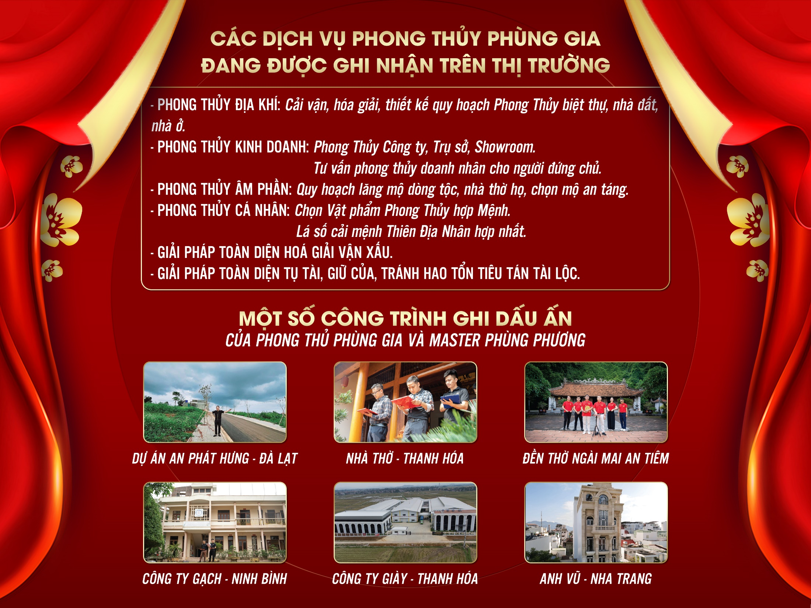
VẬN TRÌNH TẾT
QUÝ MÃO 2023
HẢI DƯƠNG
Gia chủ
NGUYỄN THỊ A
Sinh Ngày
Quái Mệnh: Tốn - Mộc
Niên Mệnh: Thiên Thượng Hỏa

Slide 56
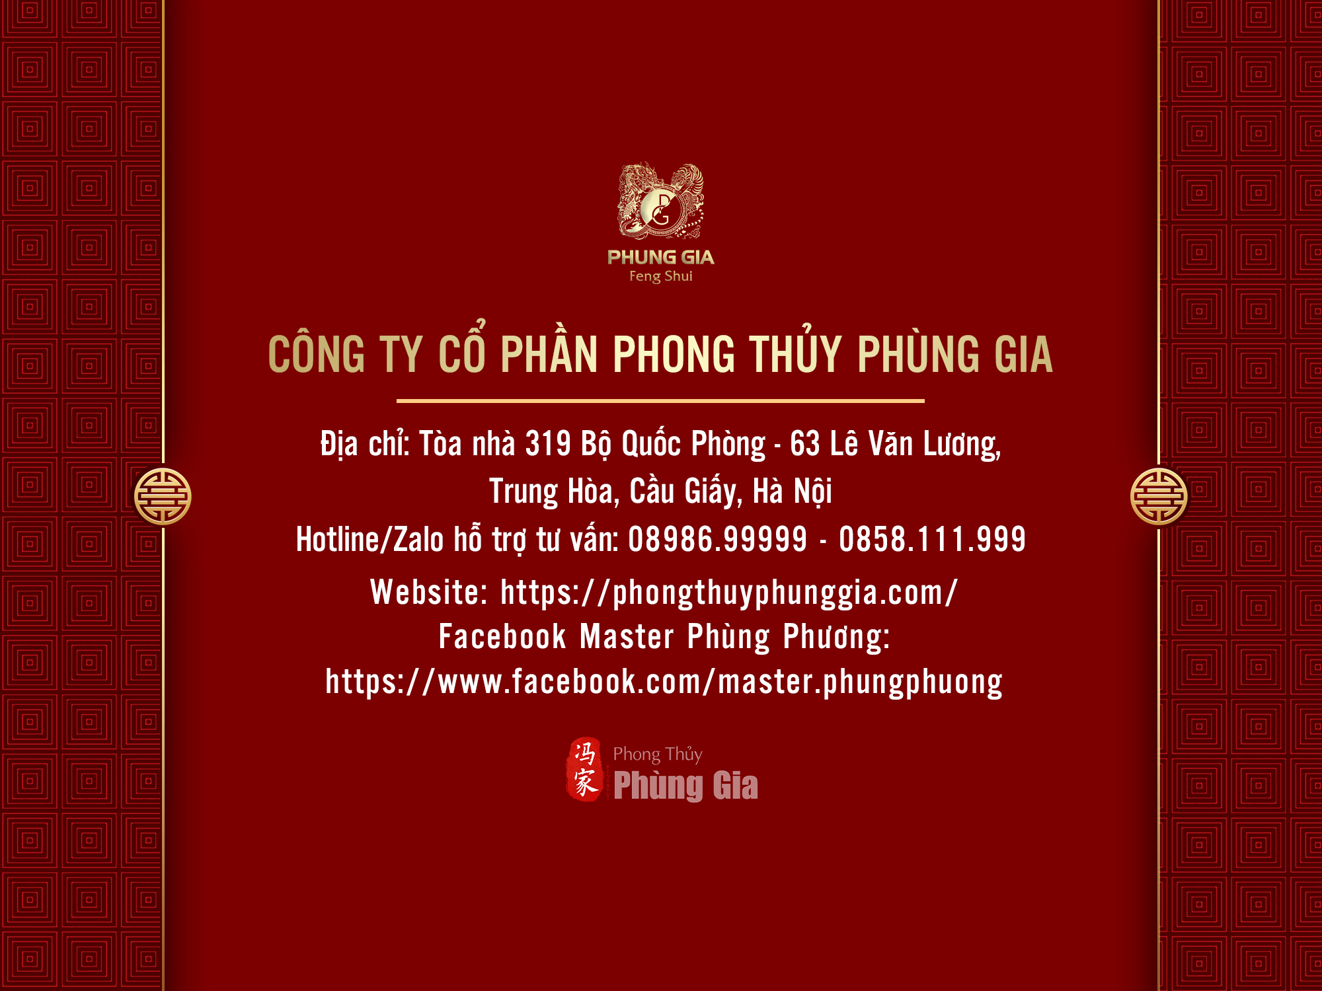
Số: PG20230109

